Slide 1


Microsoft Azure 24 Horas en Español
Bienvenidos!

Slide 2
En los interiores de Azure Como se compone por dentro la nube mundial de Microsoft
Gary Lezama
Territory Channel Manager - Microsoft

Slide 3

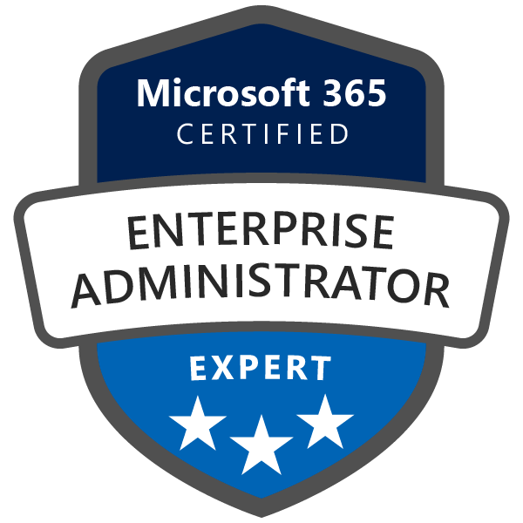

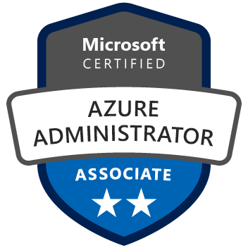
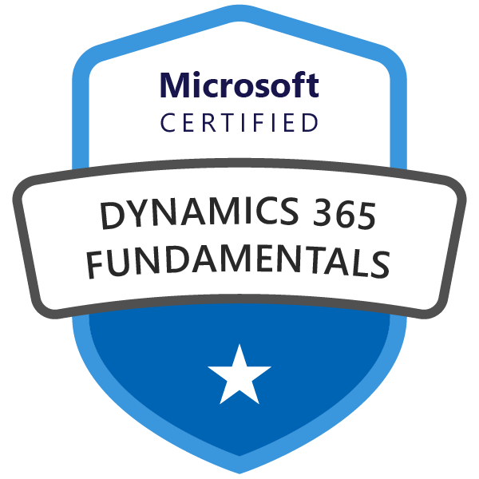
Acerca del Presentador
Gary Lezama
+6 años de experiencia en Azure
+8 años de experiencia en nube
Experiencia en consultoría y preventa
Entusiasta en Ciberseguridad

Slide 4
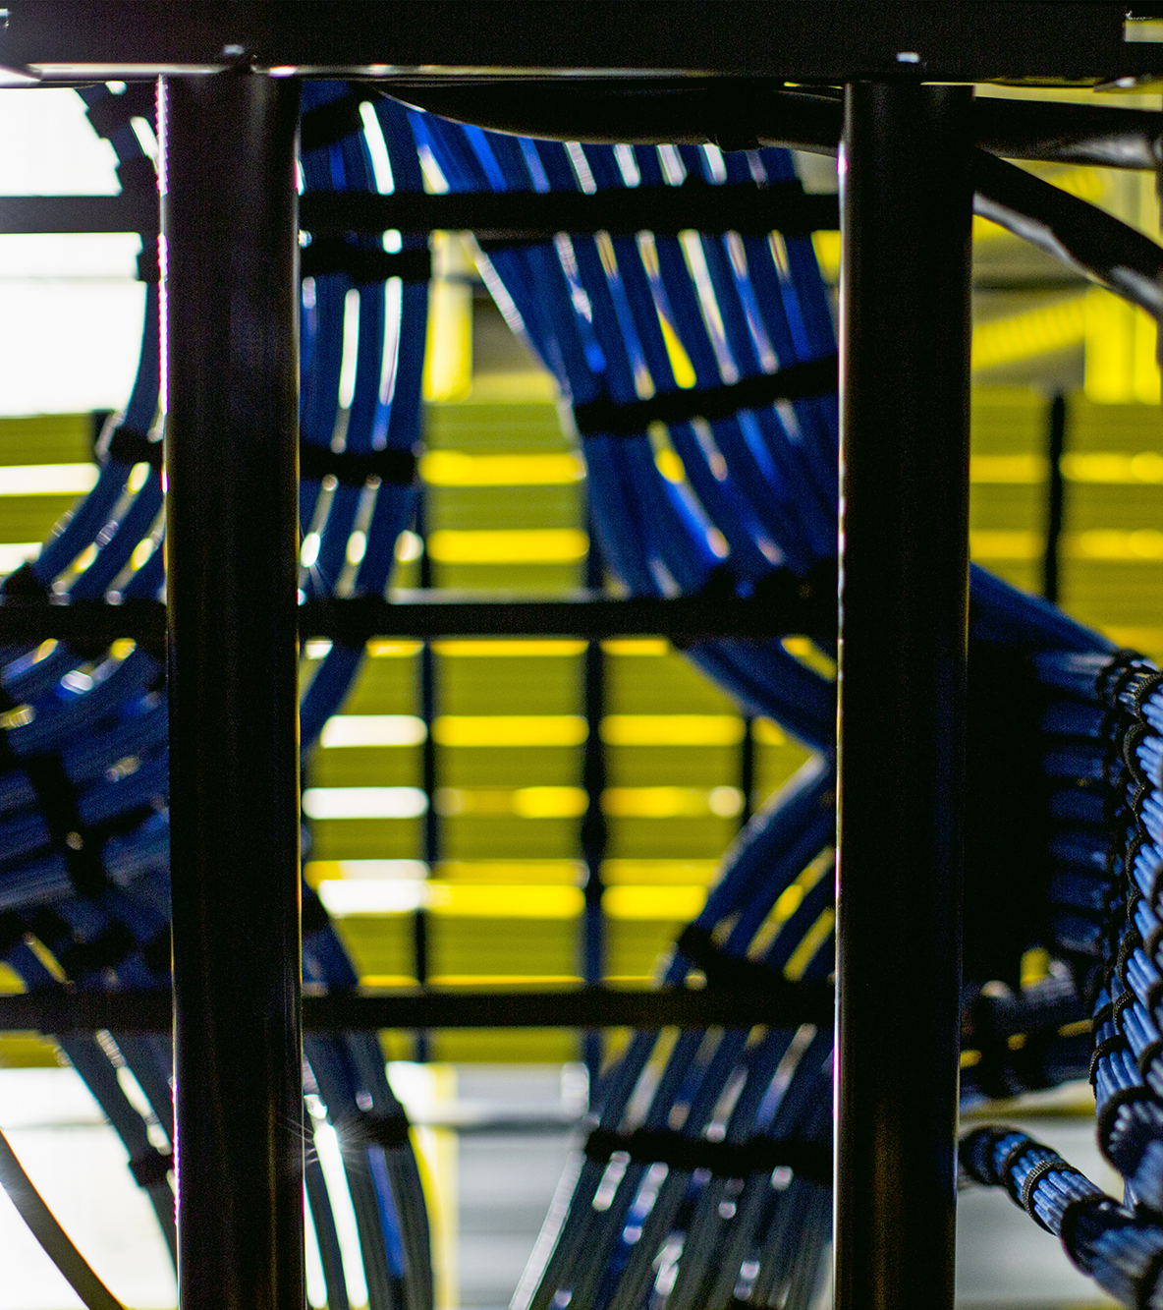
Agenda
Dentro de los Centros de Datos de Azure
Dentro de las redes físicas de Azure
Dentro de las redes lógicas de Azure
Dentro de los servidores de Azure
Dentro del almacenamiento de Azure

Slide 5
Dentro de los Centros de Datos de Azure

Slide 6
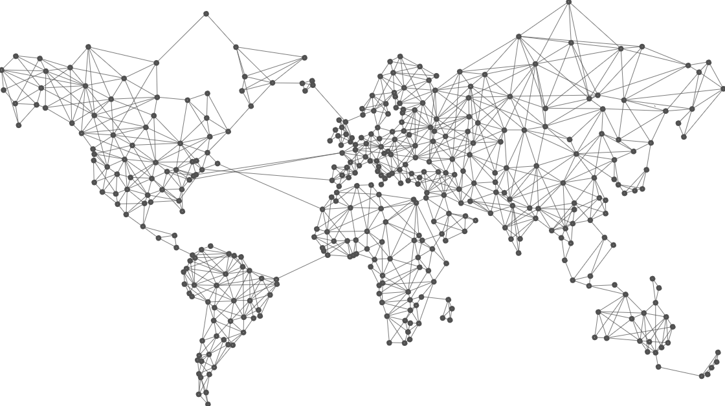
58
Regiones de Azure
Más que cualquier proveedor de nube combinado
Notes:
Más regiones que cualquier proveedor de nube
Azure le permite acercar las cargas de trabajo en la nube a sus clientes y empleados
Azure proporciona una huella global mucho más amplia que AWS: el doble de ubicaciones... y creciendo
Azure tiene 54 regiones con ofertas en Alemania y China.
AWS tiene 24 regiones (20 en vivo + 4 anunciados)
Azure tiene 6 regiones que admiten el Gobierno de EE. UU. y el DoD de EE. UU.; AWS tiene menos.

Slide 7
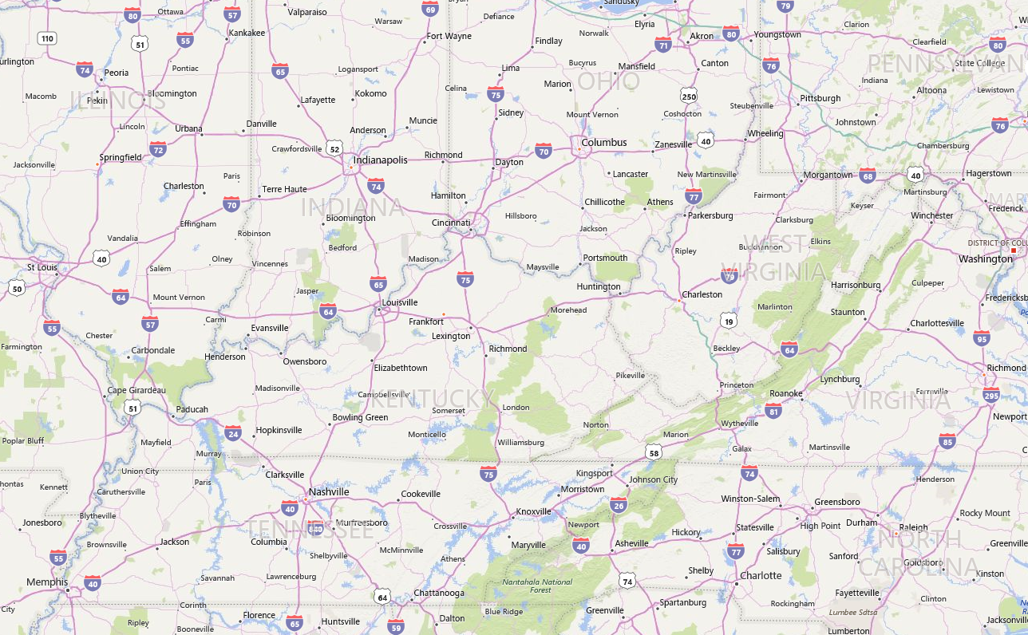
Geos y regiones
El mundo está dividido en geografías
Definido por las fronteras geopolíticas o fronteras de país
Define el límite de residencia de datos para los datos de los clientes
Una region se define por un ancho de banda y sobre su latencia
Diámetro de latencia de 2 ms (ida y vuelta)
Los clientes ven regiones, no DCs
Diferentes zonas de fallas e inundación, red eléctrica, zona de huracanes
Típicamente a cientos de millas de distancia
Región 1
100 millas
Región 2

Slide 8


Zonas de disponibilidad | resiliencia intrarregión
Las AZ proporcionan alta disponibilidad ante fallas de DC y software
Promesa al cliente: un fallo en una AZ no debe causar un fallo en otras AZ dentro de la misma región
Diferentes generadores, líneas eléctricas, red, agua
Los clientes pueden realizar replicación sincrónica a nivel de aplicación entre AZ
Tres es suficiente para quórum
Las regiones ofrecen varias zonas de disponibilidad (AZ)
Al menos tres AZ
Una AZ consta de uno o más centros de datos
Región
AZ1
AZ2
AZ3
AZ4
AZ1
AZ2
AZ3
AZ1
AZ2
AZ3
Suscripción 1
Suscripción 2

Slide 9
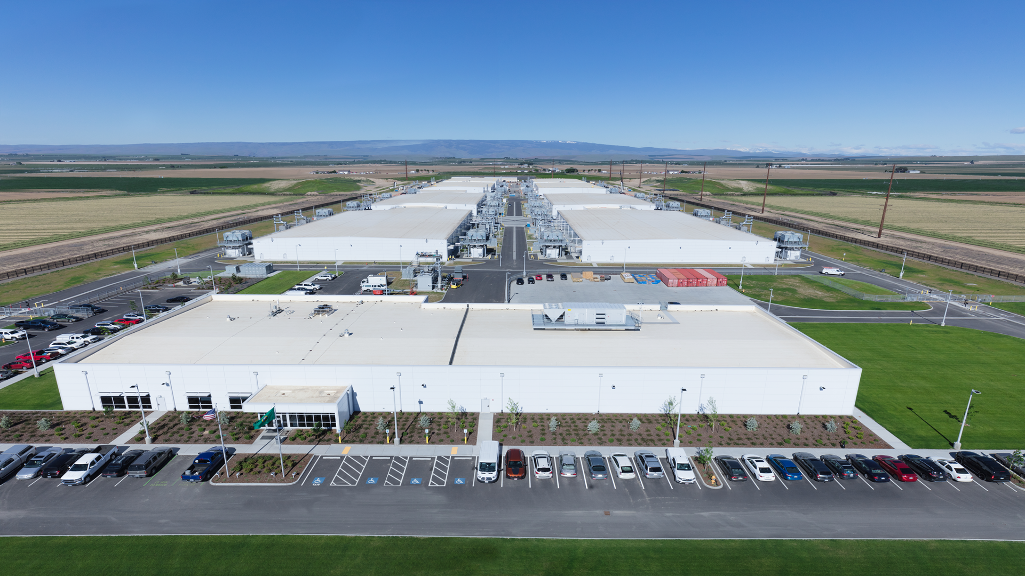
Quincy

Slide 10
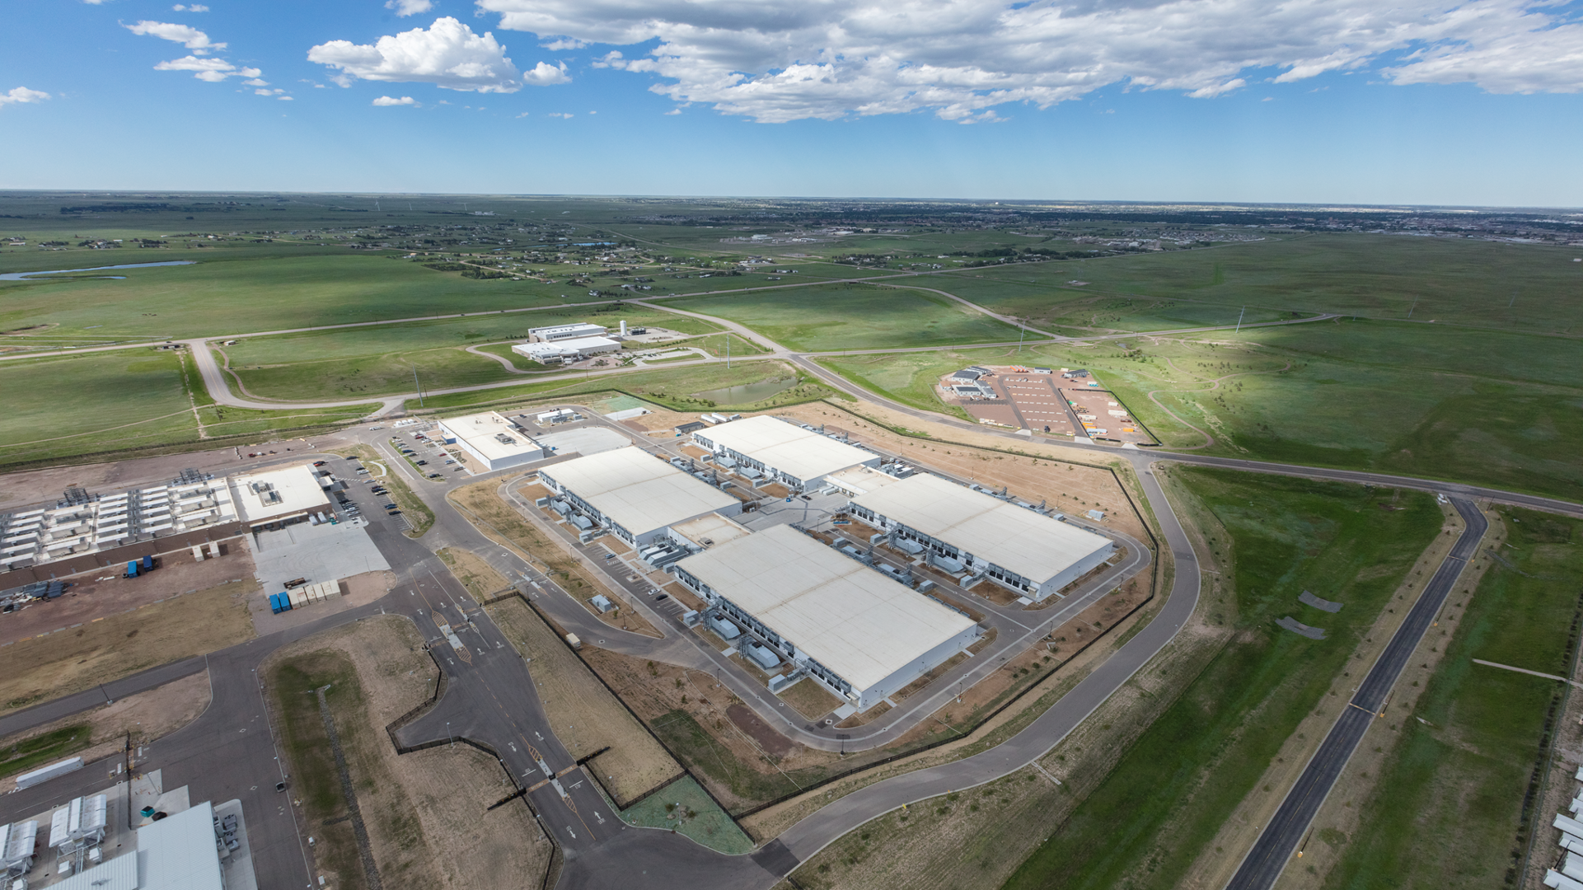
Cheyenne, WY

Slide 11
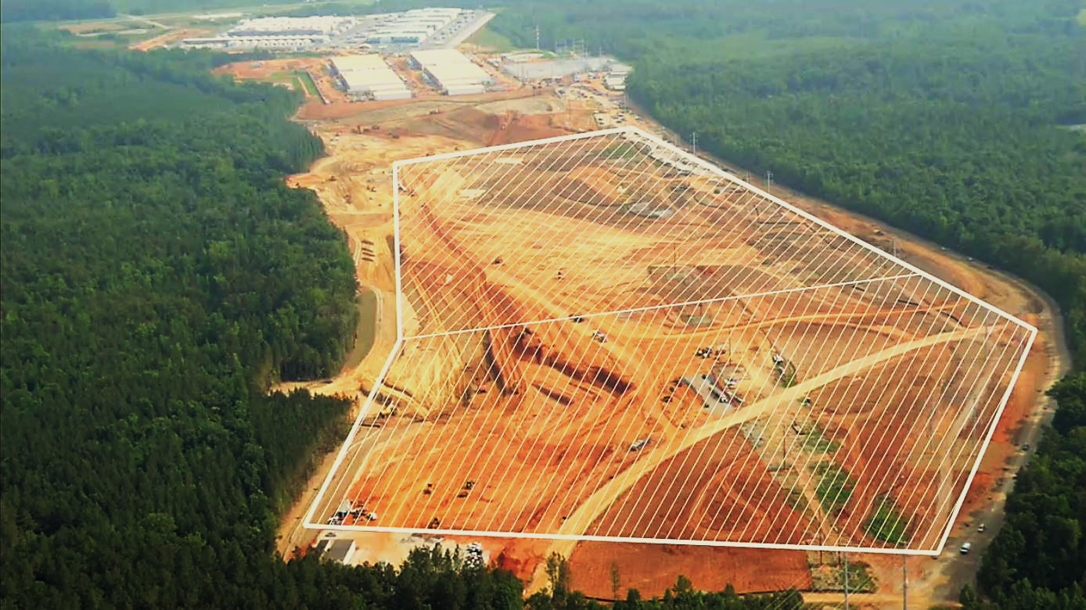
Cheyenne, WY

Slide 12

Cheyenne, WY

Slide 13
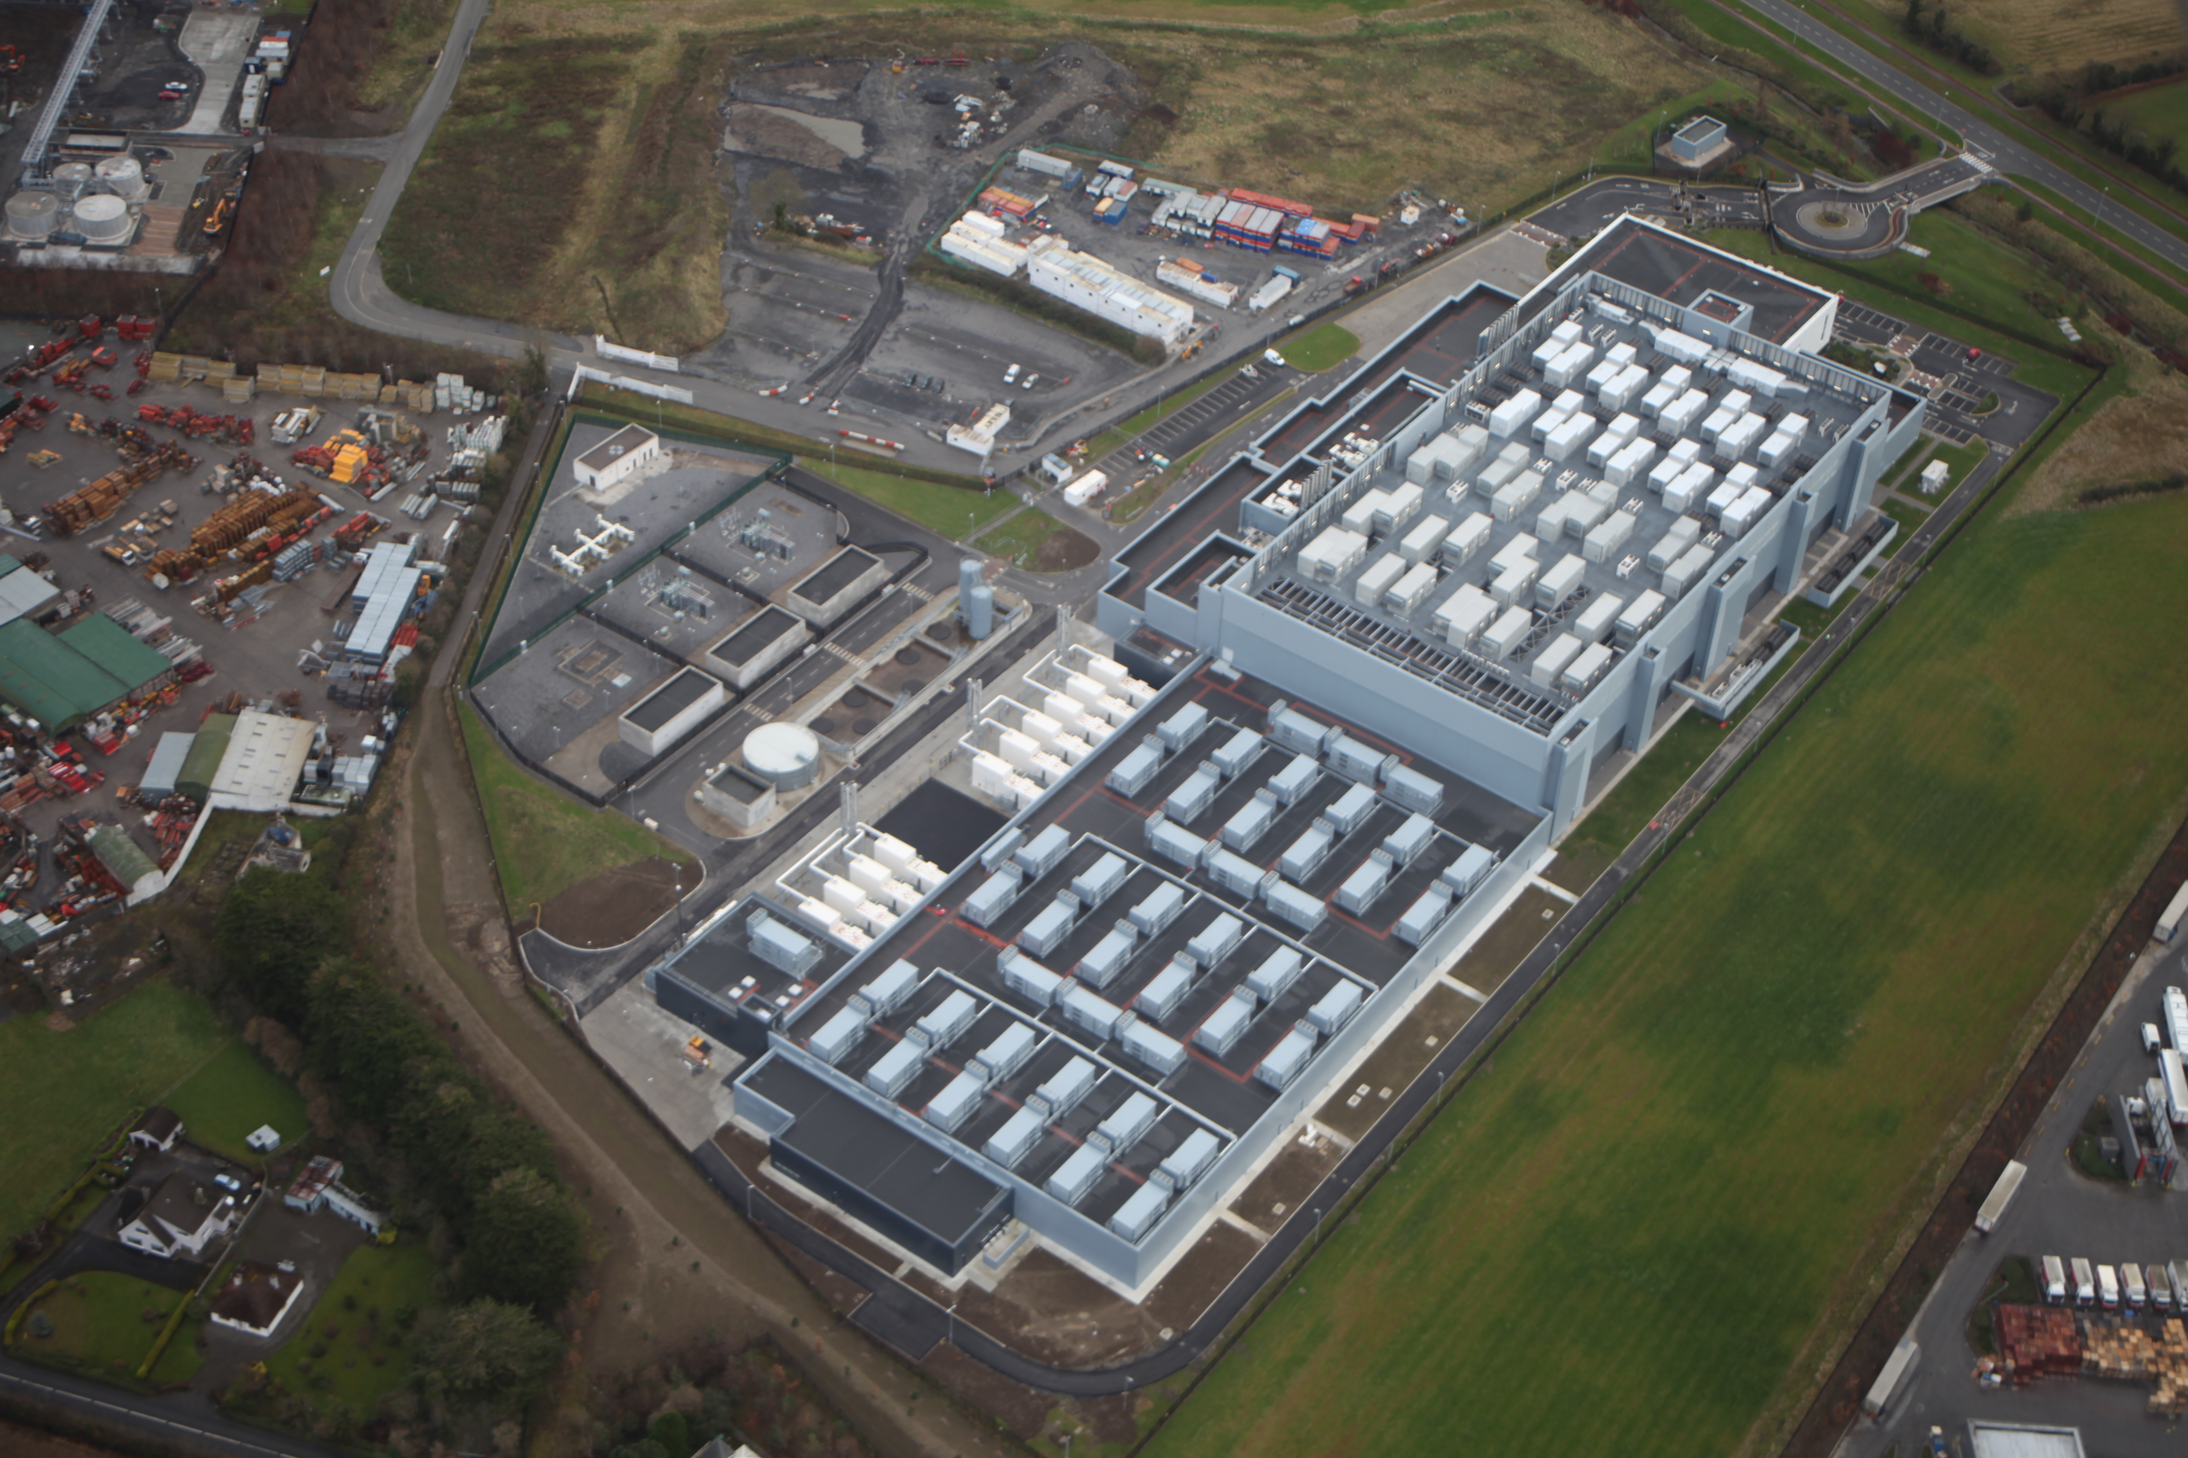
Dublín, Irlanda

Slide 14
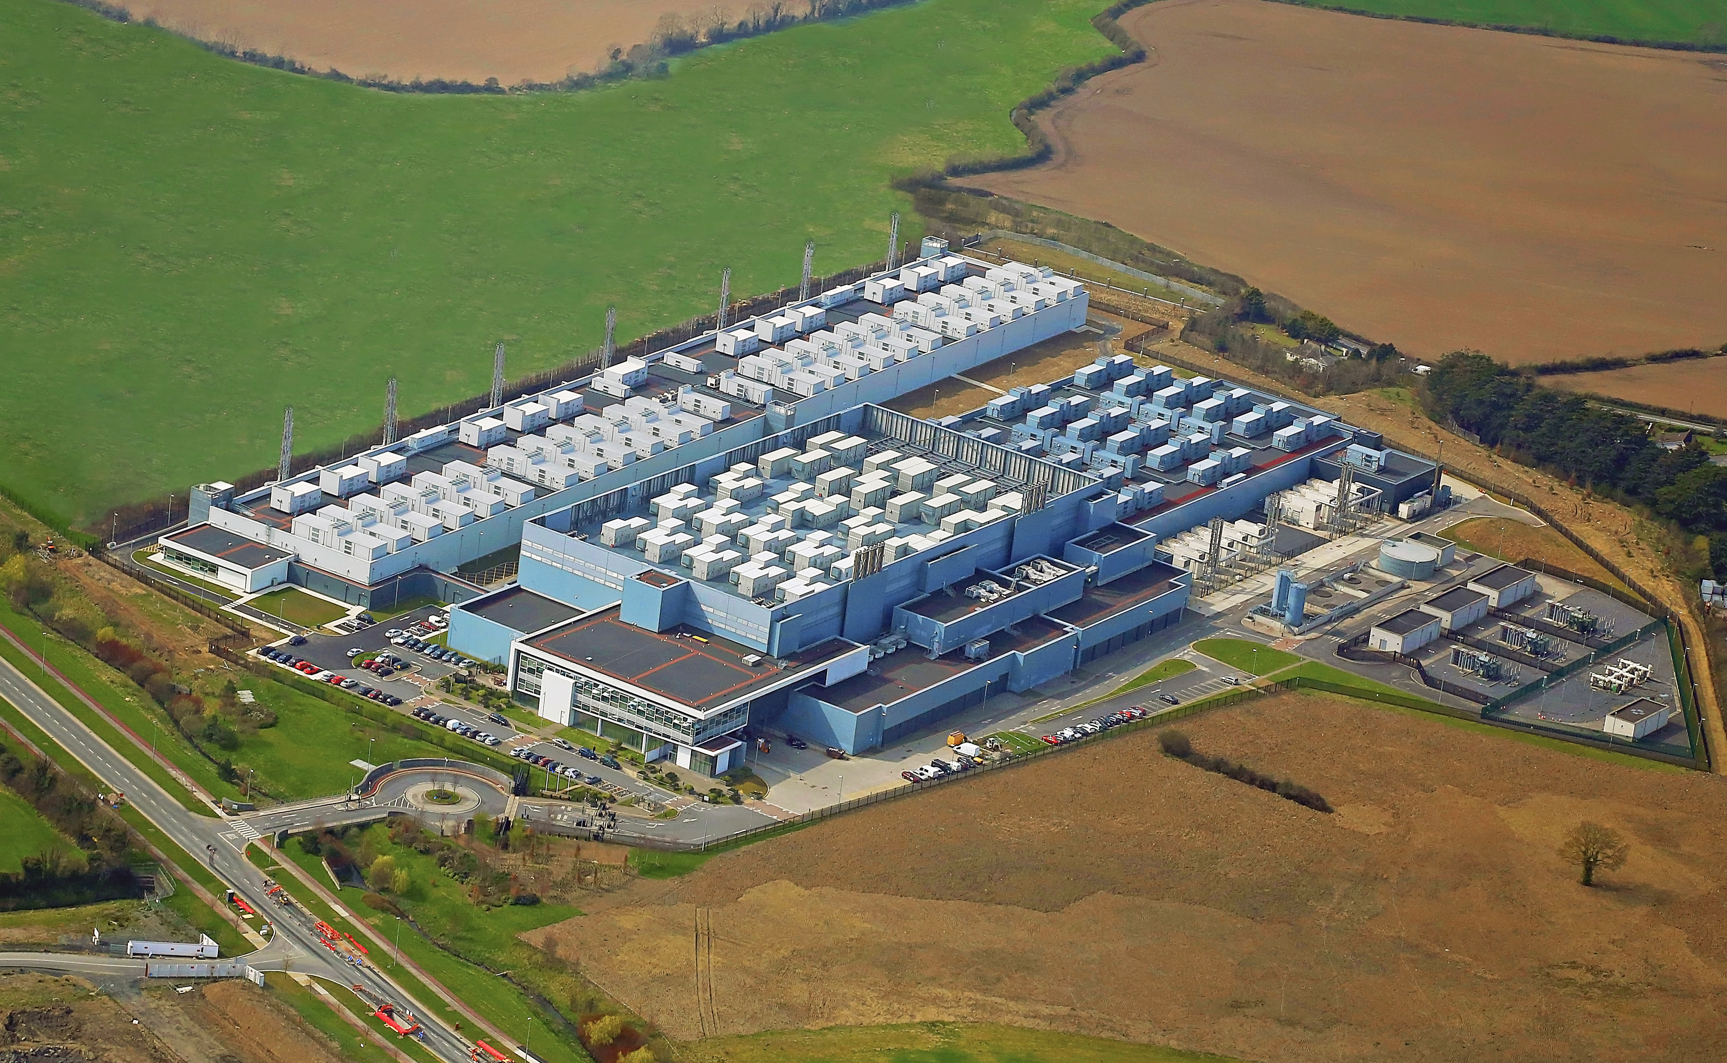
Dublín, Irlanda

Slide 15
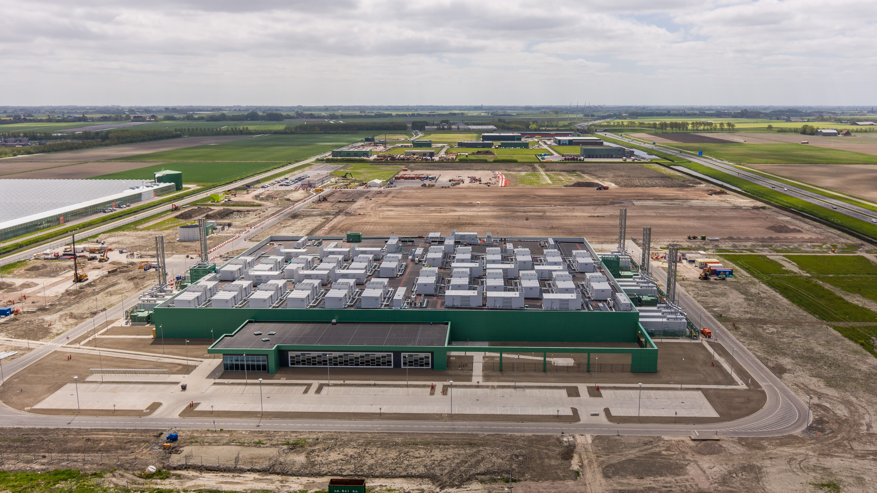
Amsterdam

Slide 16
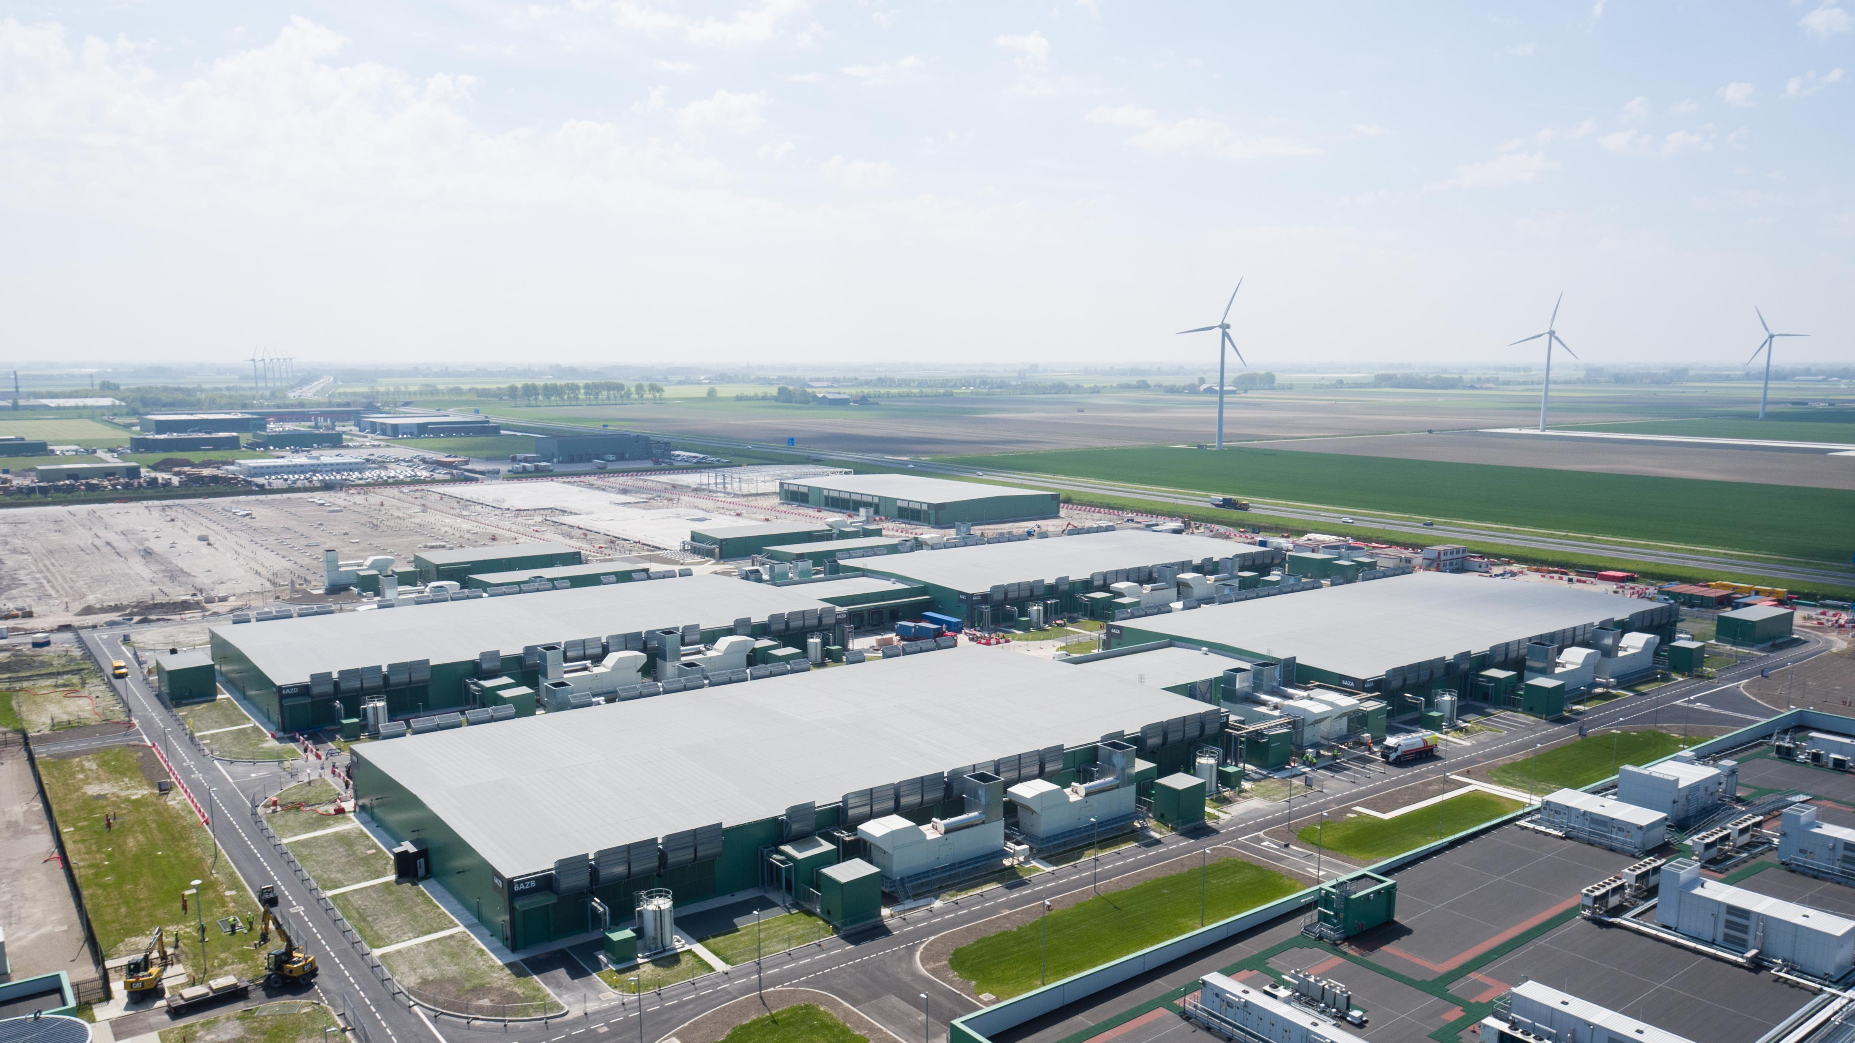
Amsterdam

Slide 17
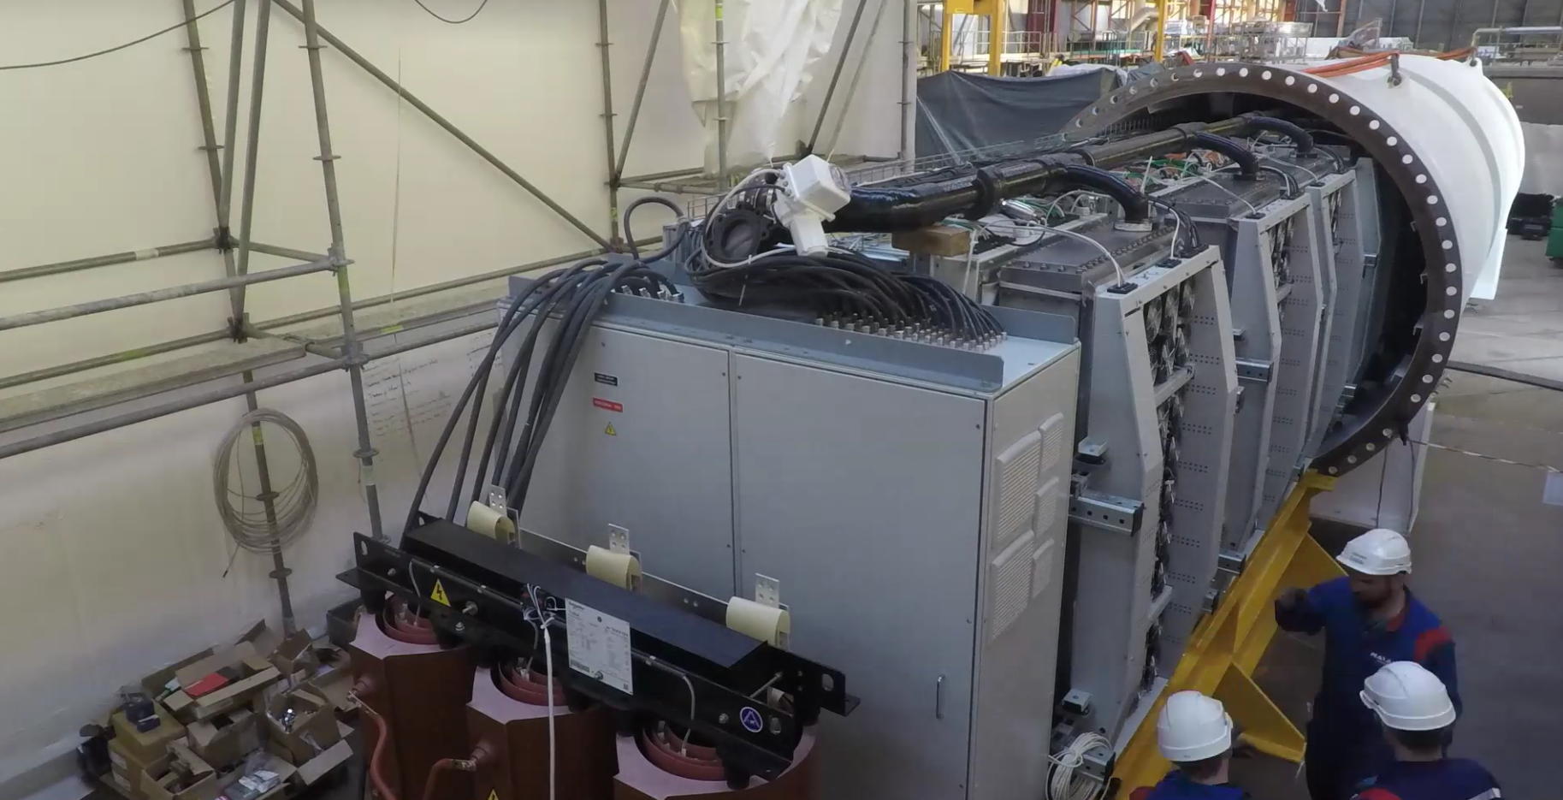
Proyecto Natick

Slide 18
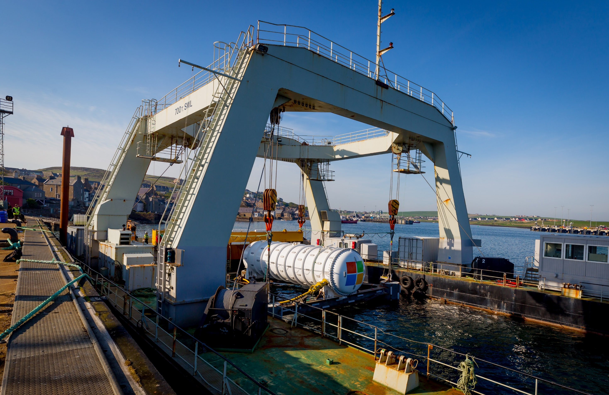
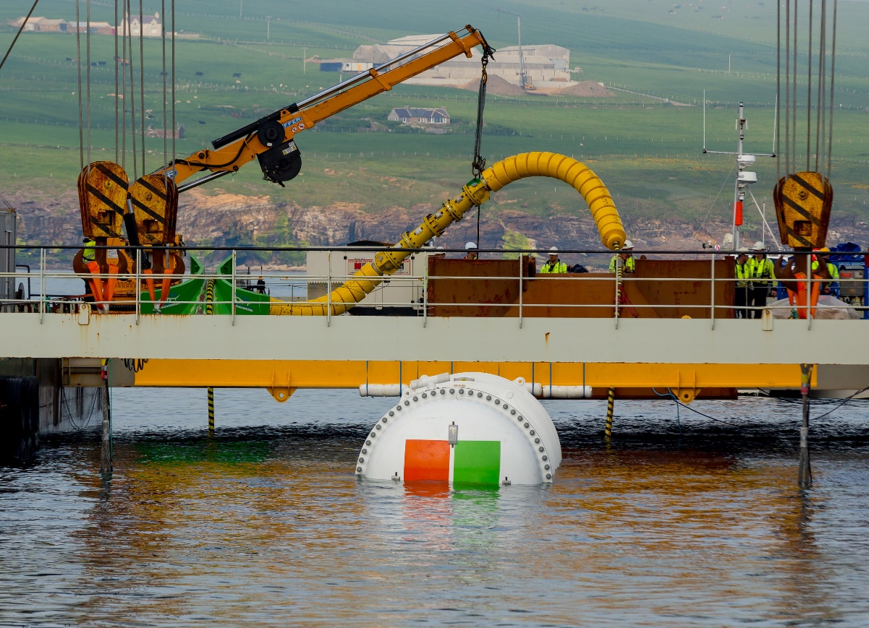
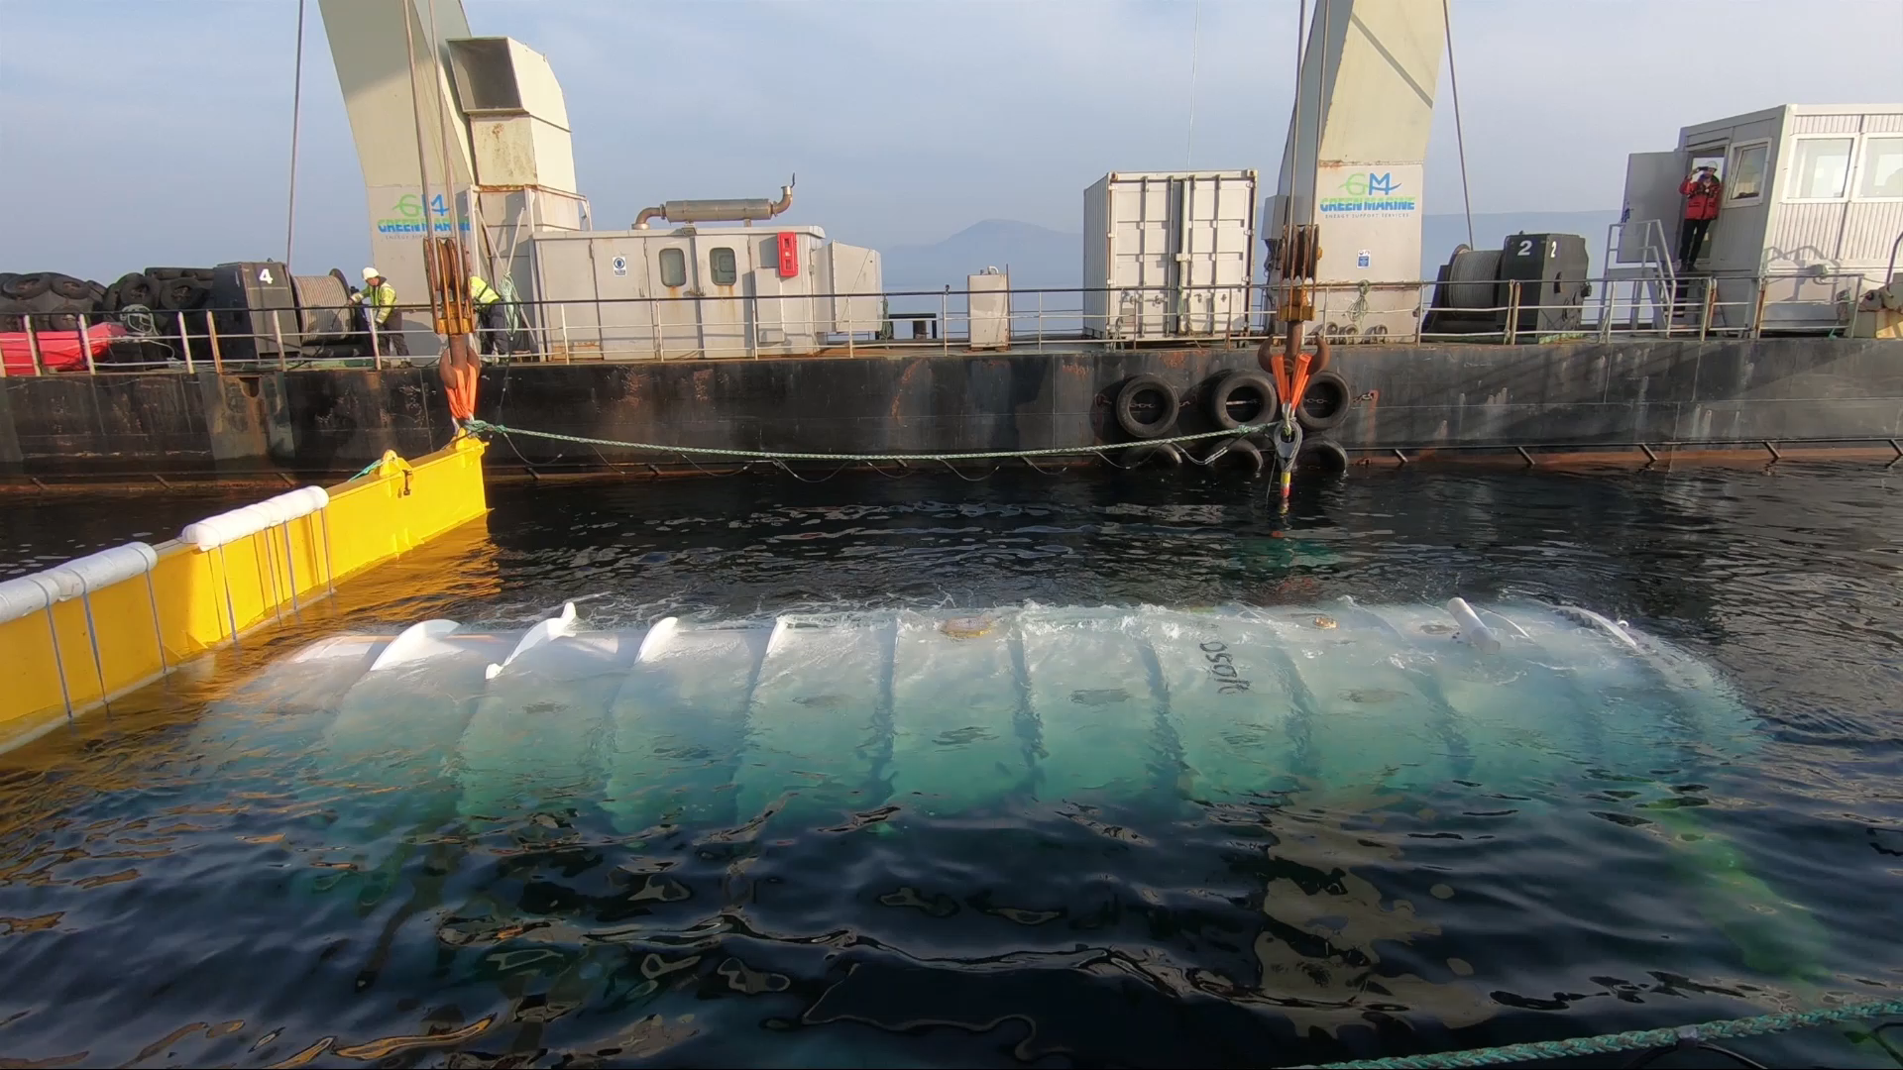
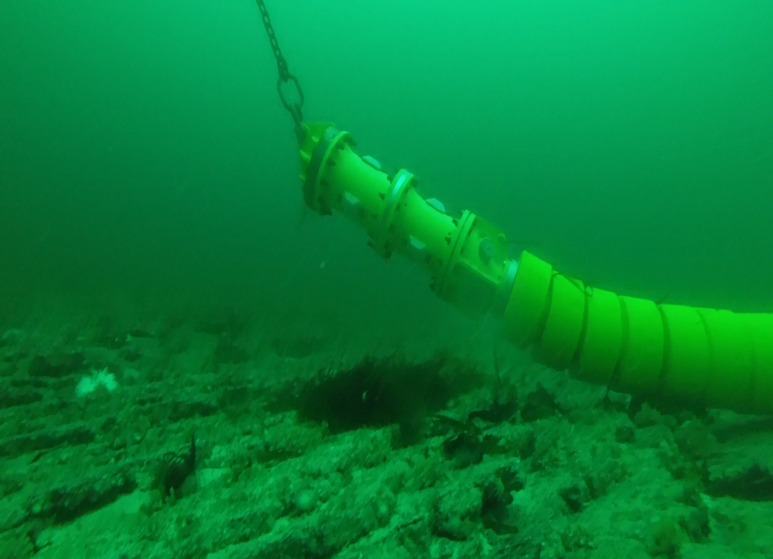

Slide 19
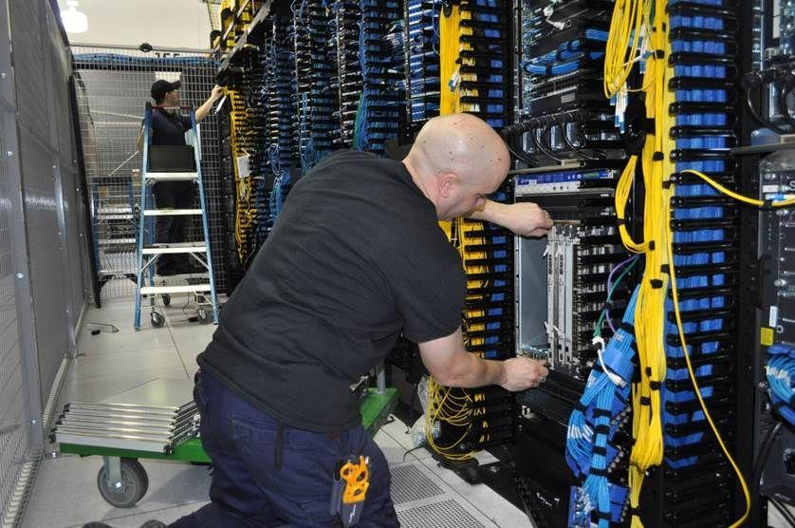
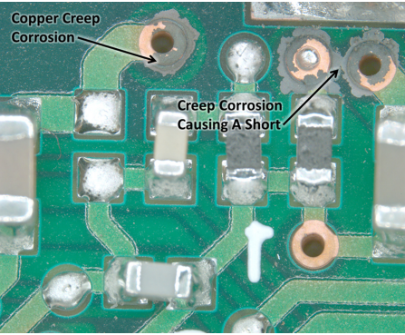
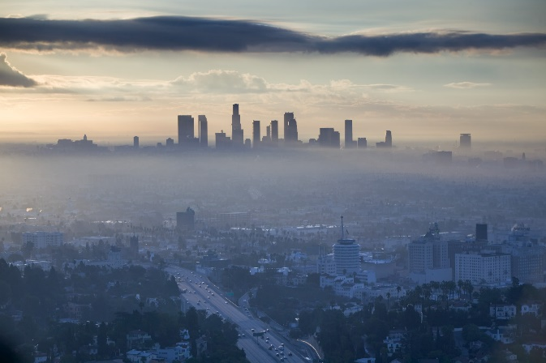
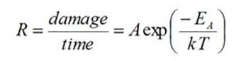
Desafíos medioambientales para confiabilidad
¿Puede un entorno “Apagar las Luces" para mejorar la confiabilidad?
Polvo y contaminación gaseosa
Temperatura y ciclo térmico
Personas
Oxidación y humedad
Predicción de confiabilidad de equipos electrónicos MIL-HDBK-217 (1965)

Slide 20
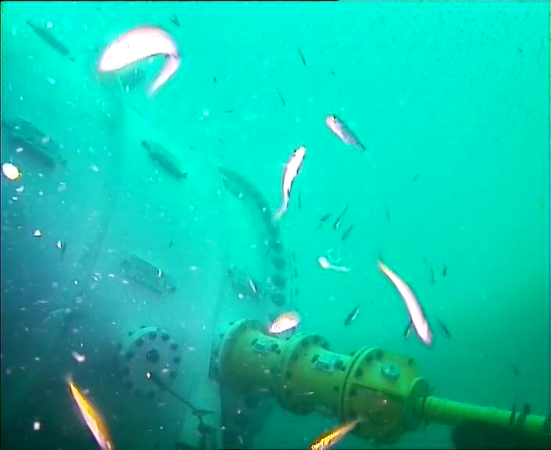
La ciencia
Operación real de "apagar luces"
Sin mantenimiento por años
Mejor entorno para servidores
Consistentemente fresco, con ciclo térmico reducido para una mayor fiabilidad
Sin oxígeno, atmósfera de nitrógeno de baja humedad para reducir la corrosión
No hay riesgo de contaminantes gaseosos o de partículas externos

Slide 21
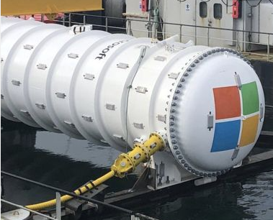
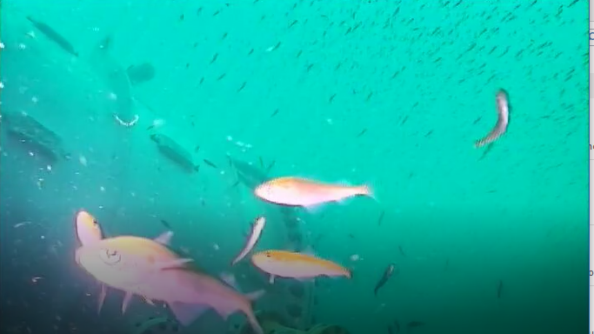


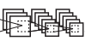


Proyecto Natick - Usando IA para la Sostenibilidad
El oleoducto clasifica y cuenta la vida marina para entender el impacto
Datos
Ingiere
Almacena
IA
Servir
Transmisión en tiempo real desde
cámaras externas a la aplicación
Modelo de detección de objetos
Transmisión de vídeo subacuático en vivo
Azure Media Services
Aplicación de IA para Monitoreo de la fauna submarina
Implementado en Máquinas virtuales en Natick
Entrenamiento
VoTT Datos etiquetados
(formación)
Azure Blob Storage
Azure Machine Learning
Machine Learning VM
TensorFlow

Slide 22
Dentro de las redes físicas de Azure

Slide 23




Redes de Azure
Región de Azure 'A'
Red Regional
Cable
Red Regional
CDN
Consumidores
Microsoft Wan
Edge
Carrier
Región de Azure 'B'
Enterprise, SMB, móvil
Red Regional
ExpressRoute
Intercambios
Internet
Red Regional
Enterprise DC/Corpnet
DC Hardware | Servicios | Intra-Región | WAN Backbone | Edge y ExpressRoute | CDN | Ultima Milla
SmartNIC/FPGA Sonic | Redes virtuales Load Balancing Servicios VPN Firewall Protección DDoS DNS & Traffic Management | Redes de DC Redes Regionales Módulos ópticos | Software Wan Cables submarinos Fibra Terrestre Nubes Nacionales | Internet Peering ExpressRoute | Aceleración para aplicaciones y contenido | Supervisión E2E (Network Watcher, Supervisión del rendimiento de la red)

Slide 24
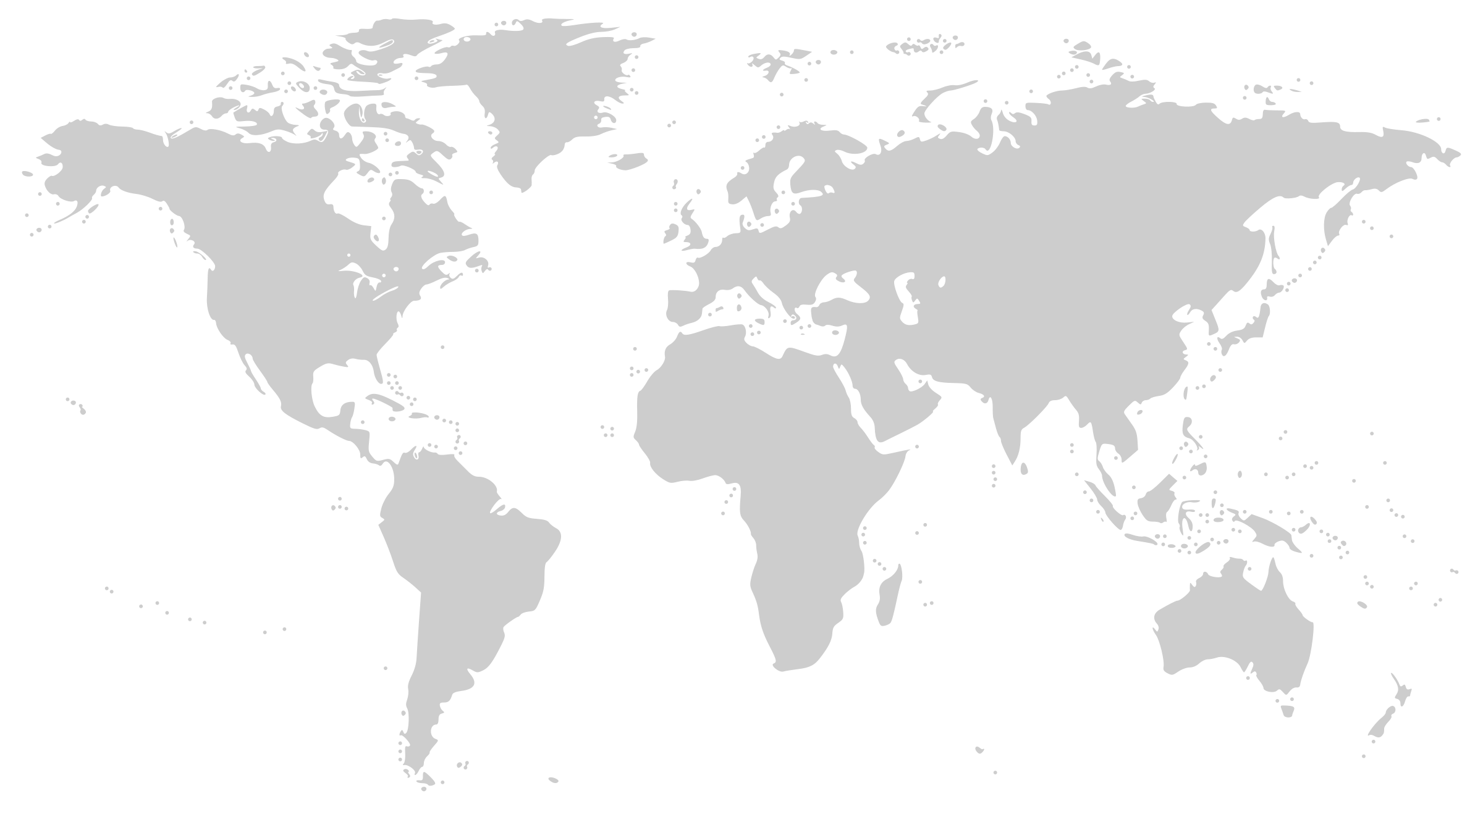
Backbone de la fibra oscura entre DC’s de Azure
DC’s y sitios de red no exhaustivos
Capacidad propia
Data Centers
Svalbard
Capacidad arrendada
Groenlandia
Capacidad futura
Sitios Cercanos
Estados Unidos
Suecia
Noruega
Canadá
Reino Unido
Polonia
Ucrania
Kazakistan
Francia
Rusia
Estados Unidos
Turquía
Argelia
Irán
China
Océano Pacífico
México
Océano de Atlanta
Libia
Egipto
Arabia Saudita
India
Myanmar (Birmania)
Malí
Níger
Sudán
Océano Pacífico
Chad
Nigeria
Etiopía
Venezuela
Colombia
Dr. Congo
Perú
Indonesia
Brasil
Angola
Zambia
Océano Indico
Bolivia
Nambia
Australia
Sudáfrica
Argentina

Slide 25
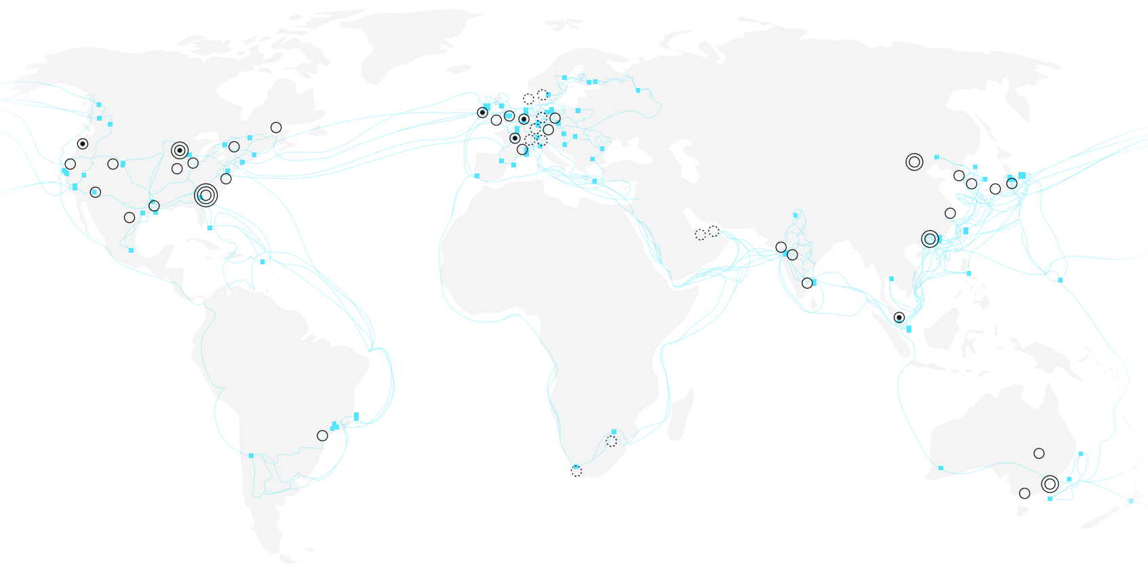
'Escala planetaria’ de la infraestructura en la nube
Más de 2 millones de millas de fibra
72 TB por segundo de red troncal
Más de 8.000 sesiones de ISP
Más de 130 edge sites
44 ubicaciones de ExpressRoute
Más de 58 regiones de centros de datos
Más de 100 centros de datos
Millones de servidores
Notes:
Key Takeaway: a diferencia de muchos otros proveedores de nube pública, los datos que atraviesan entre centros de datos y regiones de Azure no pasan por Internet público: permanecen en la red de Microsoft.
La fiabilidad y el rendimiento de los servicios en la nube está determinado en parte por la red y (además de tener más regiones de centros de datos que cualquiera de nuestros competidores) La red de Microsoft es también una de las más grandes del mundo.
La red global de área amplia (WAN) de Microsoft desempeña un papel importante en la entrega de una gran experiencia de servicio en la nube, ofreciendo disponibilidad casi perfecta, alta capacidad y flexibilidad para responder a picos de demanda impredecibles.
El tráfico de Azure entre nuestros centros de datos permanece en nuestra red y no fluye a través de Internet. Esto incluye todo el tráfico entre los servicios de Microsoft en cualquier parte del mundo. Por ejemplo, en Azure, el tráfico entre máquinas virtuales, almacenamiento y comunicación SQL atraviesa solo la red de Microsoft, independientemente de la región de origen y de destino. Intrarregión VNet-a-VNet tráfico, así como entre regiones VNet-a-VNet tráfico, permanece en la red de Microsoft.
Hemos realizado importantes inversiones en tres tipos de redes:
Conectividad interregional e intrarregional, lo que nos permite conectar nuestros centros de datos dentro de una región, y también conectar las regiones entre sí de una manera eficiente.
Nuestras inversiones en fibra en redes submarinas y terrestres continentes, así como los mercados de metro en diferentes continentes. Esto admite datos de misión crítica y proporciona un servicio resistente a través de varias rutas de acceso.
Nuestro nodos de borde más de 100 países con acuerdos de emparejamiento con casi todos los principales ISP del mundo. Esto nos permite acercarnos lo más posible a usted: queremos que su tráfico en nuestra red y fuera de Internet pública lo antes posible para que podamos garantizarle la mejor calidad de servicio.
https://azure.microsoft.com/en-us/global-infrastructure/global-network/
https://azure.microsoft.com/en-us/blog/how-microsoft-builds-its-fast-and-reliable-global-network/
https://www.microsoft.com/en-us/research/blog/eliminating-network-downtime/
"Microsoft Azure proporciona un rendimiento de red más predecible que Google Cloud y Amazon Web Services, según una investigación publicada el jueves (8-noviembre-2018) por la empresa de supervisión de red ThousandEyes." https://www.lightreading.com/microsoft-beats-amazon-and-google-for-network-reliability---research/d/d-id/747402?_mc=RSS_LR_EDT

Slide 26
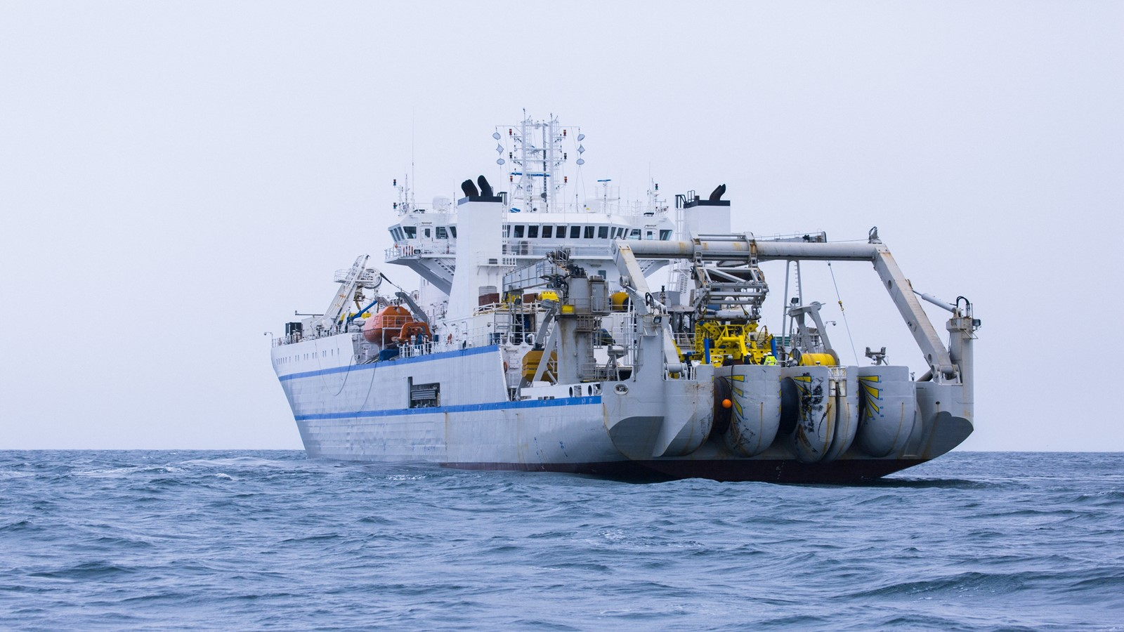
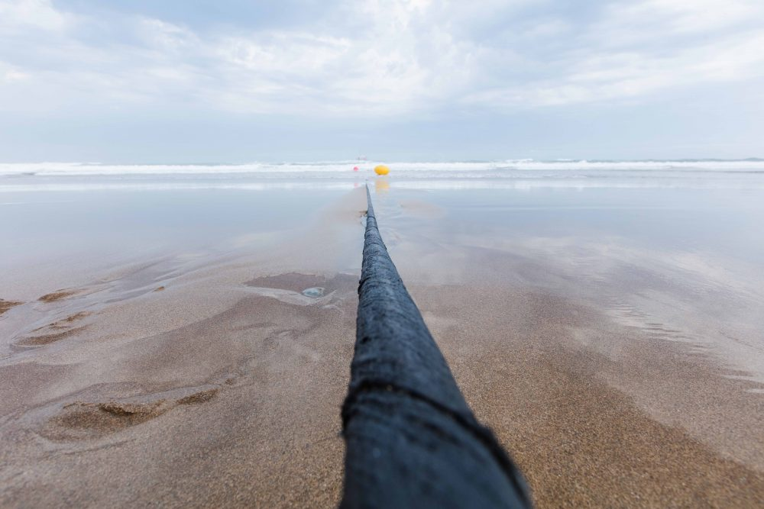
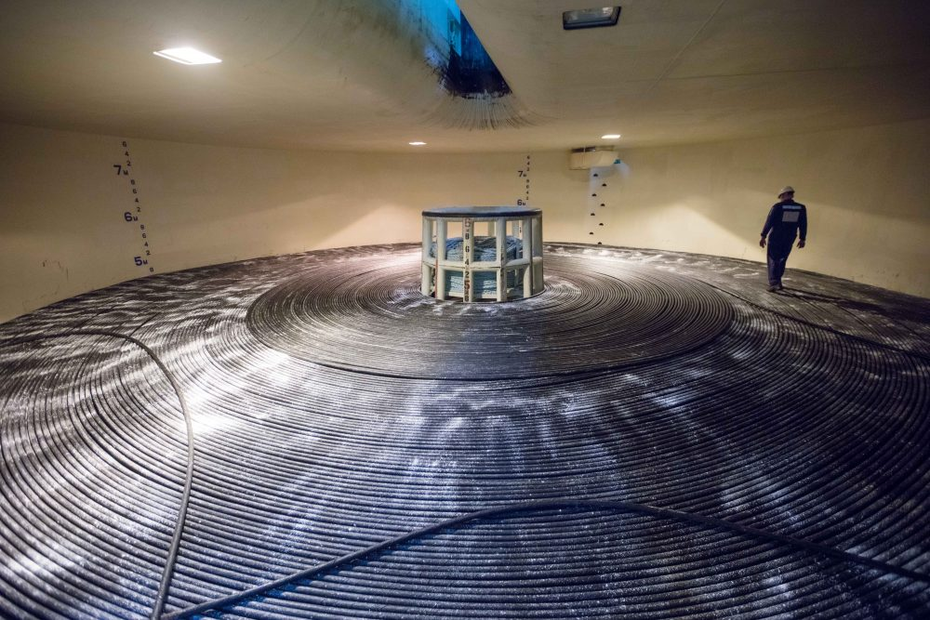
MAREA
Notes:
Key Takeaway: Hemos realizado enormes inversiones que nos han permitido ampliar estratégicamente nuestra infraestructura de red.
Cuando hacemos inversiones prospectivas en cable para conectar dos continentes, para conectar ciudades y áreas metropolitanas dentro de los países, podemos aumentar proactivamente la capacidad cuando surge la demanda.
Además de proporcionar la capacidad de aumentar la capacidad a petición, estos proyectos también crean resiliencia a través de la diversidad de rutas.
Nuestras inversiones "submarinas" (lea: cable submarino) mejoran la resiliencia, el rendimiento y la fiabilidad en los océanos Pacífico y Atlántico
La última inversión es el cable MAREA, un cable submarino de 6.600 km entre Virginia Beach, Virginia, EE. UU., y Bilbao, España
MAREA será el cable submarino de mayor capacidad para cruzar el Atlántico, con ocho Fibra pares y una capacidad de diseño estimada inicial de 160 Tbps.
Este sistema de cable abierto es una innovación en el diseño y la entrega de cables submarinos, lo que permite mayores umbrales de capacidad de ancho de banda y reduce los costos.
https://azure.microsoft.com/nl-nl/blog/how-microsoft-builds-its-fast-and-reliable-global-network/

Slide 27
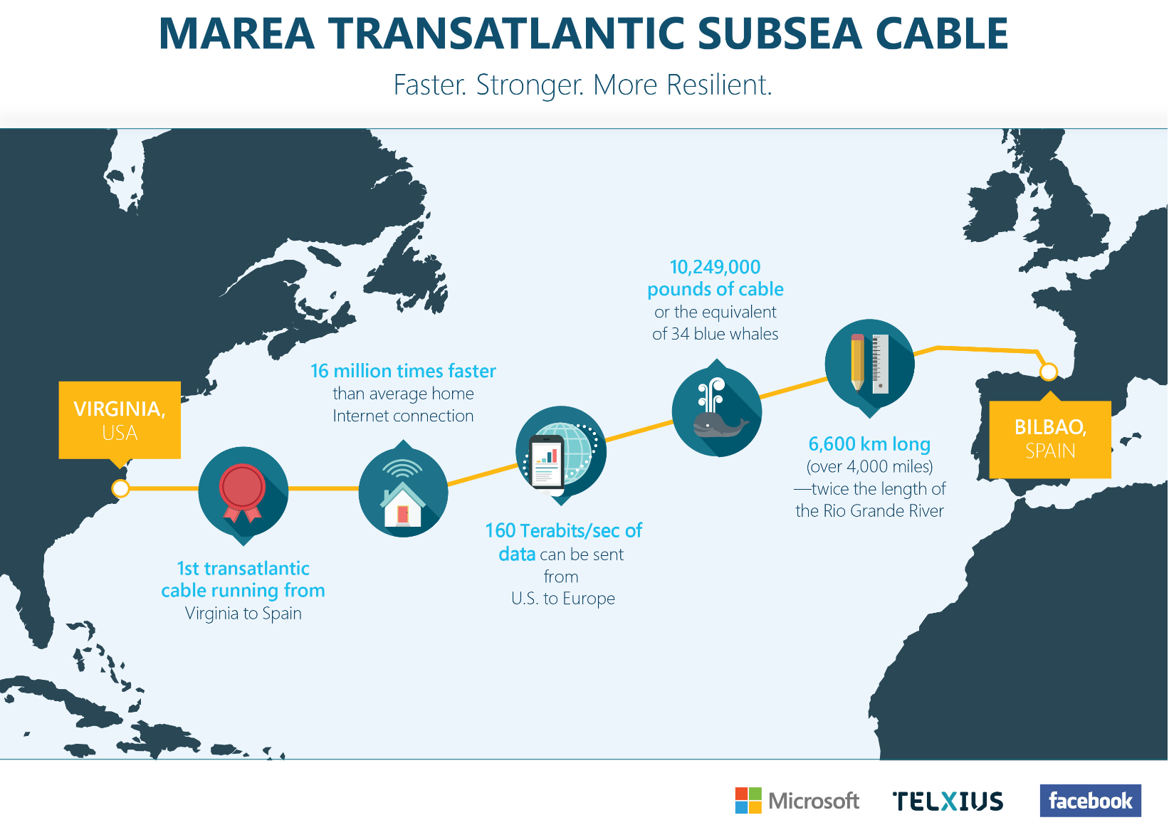

Slide 28
Emulador de red de Azure
Problema
Verifique operaciones de red complejas y de alto riesgo antes de aplicar a la producción
Metas
Cree un entorno de guardado en el que se puedan probar los cambios de red de alto riesgo antes de implementarse en los centros de datos reales
Solución
Cree un emulador de alta fidelidad a gran escala que simule toda la red de Azure

Slide 29

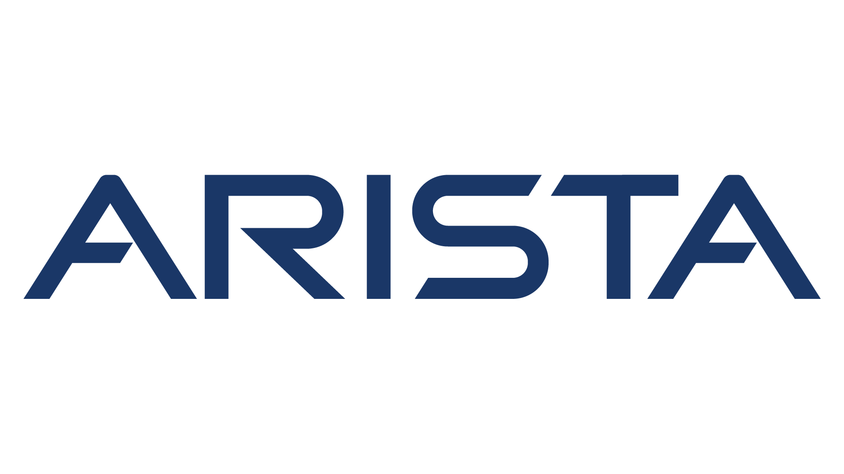
Emulador de red de Azure
Azul
Lo que es
Router en contenedores Vms vinculado a través de VXLAN túneles para crear una réplica fiel de la red de producción
La emulación "compatible con errores" de la red de producción proporciona a los ingenieros de red un entorno de prueba realista
Estado
Se utiliza diariamente para desarriesgar las principales operaciones de la red
Más de 12 millones de horas básicas emulación en los últimos seis meses
Numerosos errores capturados antes de golpear red de producción
S1
S2
Enlaces virtuales
VM A
Orchestrator
Sonic
L1
L2
T1
T2
T3
T4
VM B
VM C

Slide 30
Dentro de las redes lógicas de Azure

Slide 31
SDN Hiperescalable | Construir las abstracciones adecuadas
Dispositivos propietarios
SDN
La clave de la flexibilidad y la escala es SDN
Administración
Azure Resource Manager
Plano de Administración | Crear un tenant
Plano de control | Conectar los ACL de los tenants a los Switches
Plano de datos | Aplicar ACL a flujos
Plano de gestión
Control
Controlador
Datos
Plano de control
Switch (Host)
Plano de datos

Slide 32
Arquitectura de Azure
Azure Portal
CLI
Terceros
Telemetría & Insights
Autenticación
RBAC
Azure Resource Manager
Service Fabric
AKS
Aplicaciones web
...
Oferta de PaaS
Computo
Redes
Storage
...
Proveedor de recursos
Azure Fabric Controller
Administrador de hardware
Infraestructura de Azure

Slide 33
Dentro de los servidores de Azure

Slide 34
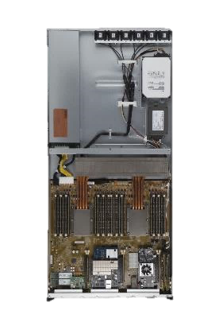
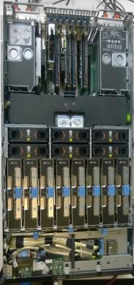
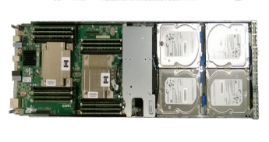
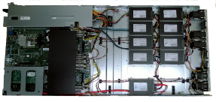
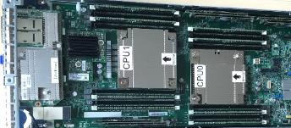
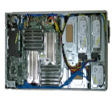
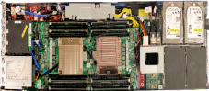
Servidores de Azure | Propósito general
3x Bestia
1
Ram
Cores
1
2
1
1
1
1
1
1
2
2
2
2
3
3
3
2
2
3
4
3
4
4
Gen 2
Proc | 2 x 6 Core 2.1 GHz
Ram | 32 Gib
Hd | 6 x 500 GB
Ssd | Ninguno
Nic | 1 Gb/s
Gen 3
Proc | 2 x 8 Core 2.1 GHz
Ram | 128 Gib
Hd | 1 x 4 TB
Ssd | 5 x 480 GB
Nic | 10 Gb/s
Gen 4
Proc | 2 x 12 Core 2.4 GHz
Ram | 192 Gib
Hd | 4 x 2 Tb
Ssd | 4 x 480 GB
Nic | 40 Gb/s
Godzilla
Proc | 2 x 16 Core 2.0 GHz
Ram | 512 Gib
Hd | Ninguno
Ssd | 9 x 800 GB
Nic | 40 Gb/s
Gen 5
Proc | 2 x 20 Core 2.3 GHz
Ram | 256 Gib
Hd | Ninguno
Ssd | 6 x 960 GB PCIe Flash + 1 x 960 GB SATA
Nic | 40 Gb/s + Fpga
Gen 6
Proc | 2 x Skylake 24 Core 2.7GHz
Ram | 768GiB DDR4
Hd | Ninguno
Ssd | 4 SSD M.2 de 960 GB + 1 x 960 GB SATA
Nic | 40 Gb/s
Fpga | Sí
Bestia
Proc | 4 x 18 Core 2.5 GHz
Ram | 4096 Gib
Hd | Ninguno
Ssd | 4 x NVMe de 2 TB, 1 x 960 GB SATA
Nic | 40 Gb/s
Bestia v2
Proc | 8 x 28 Core 2.5 GHz
Ram | 12 Tib
Hd | Ninguno
Ssd | 4 x 2 TB NVMe, 1 x 960 GB SATA
Nic | 50 Gb/s
2010
2019

Slide 35
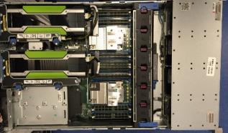
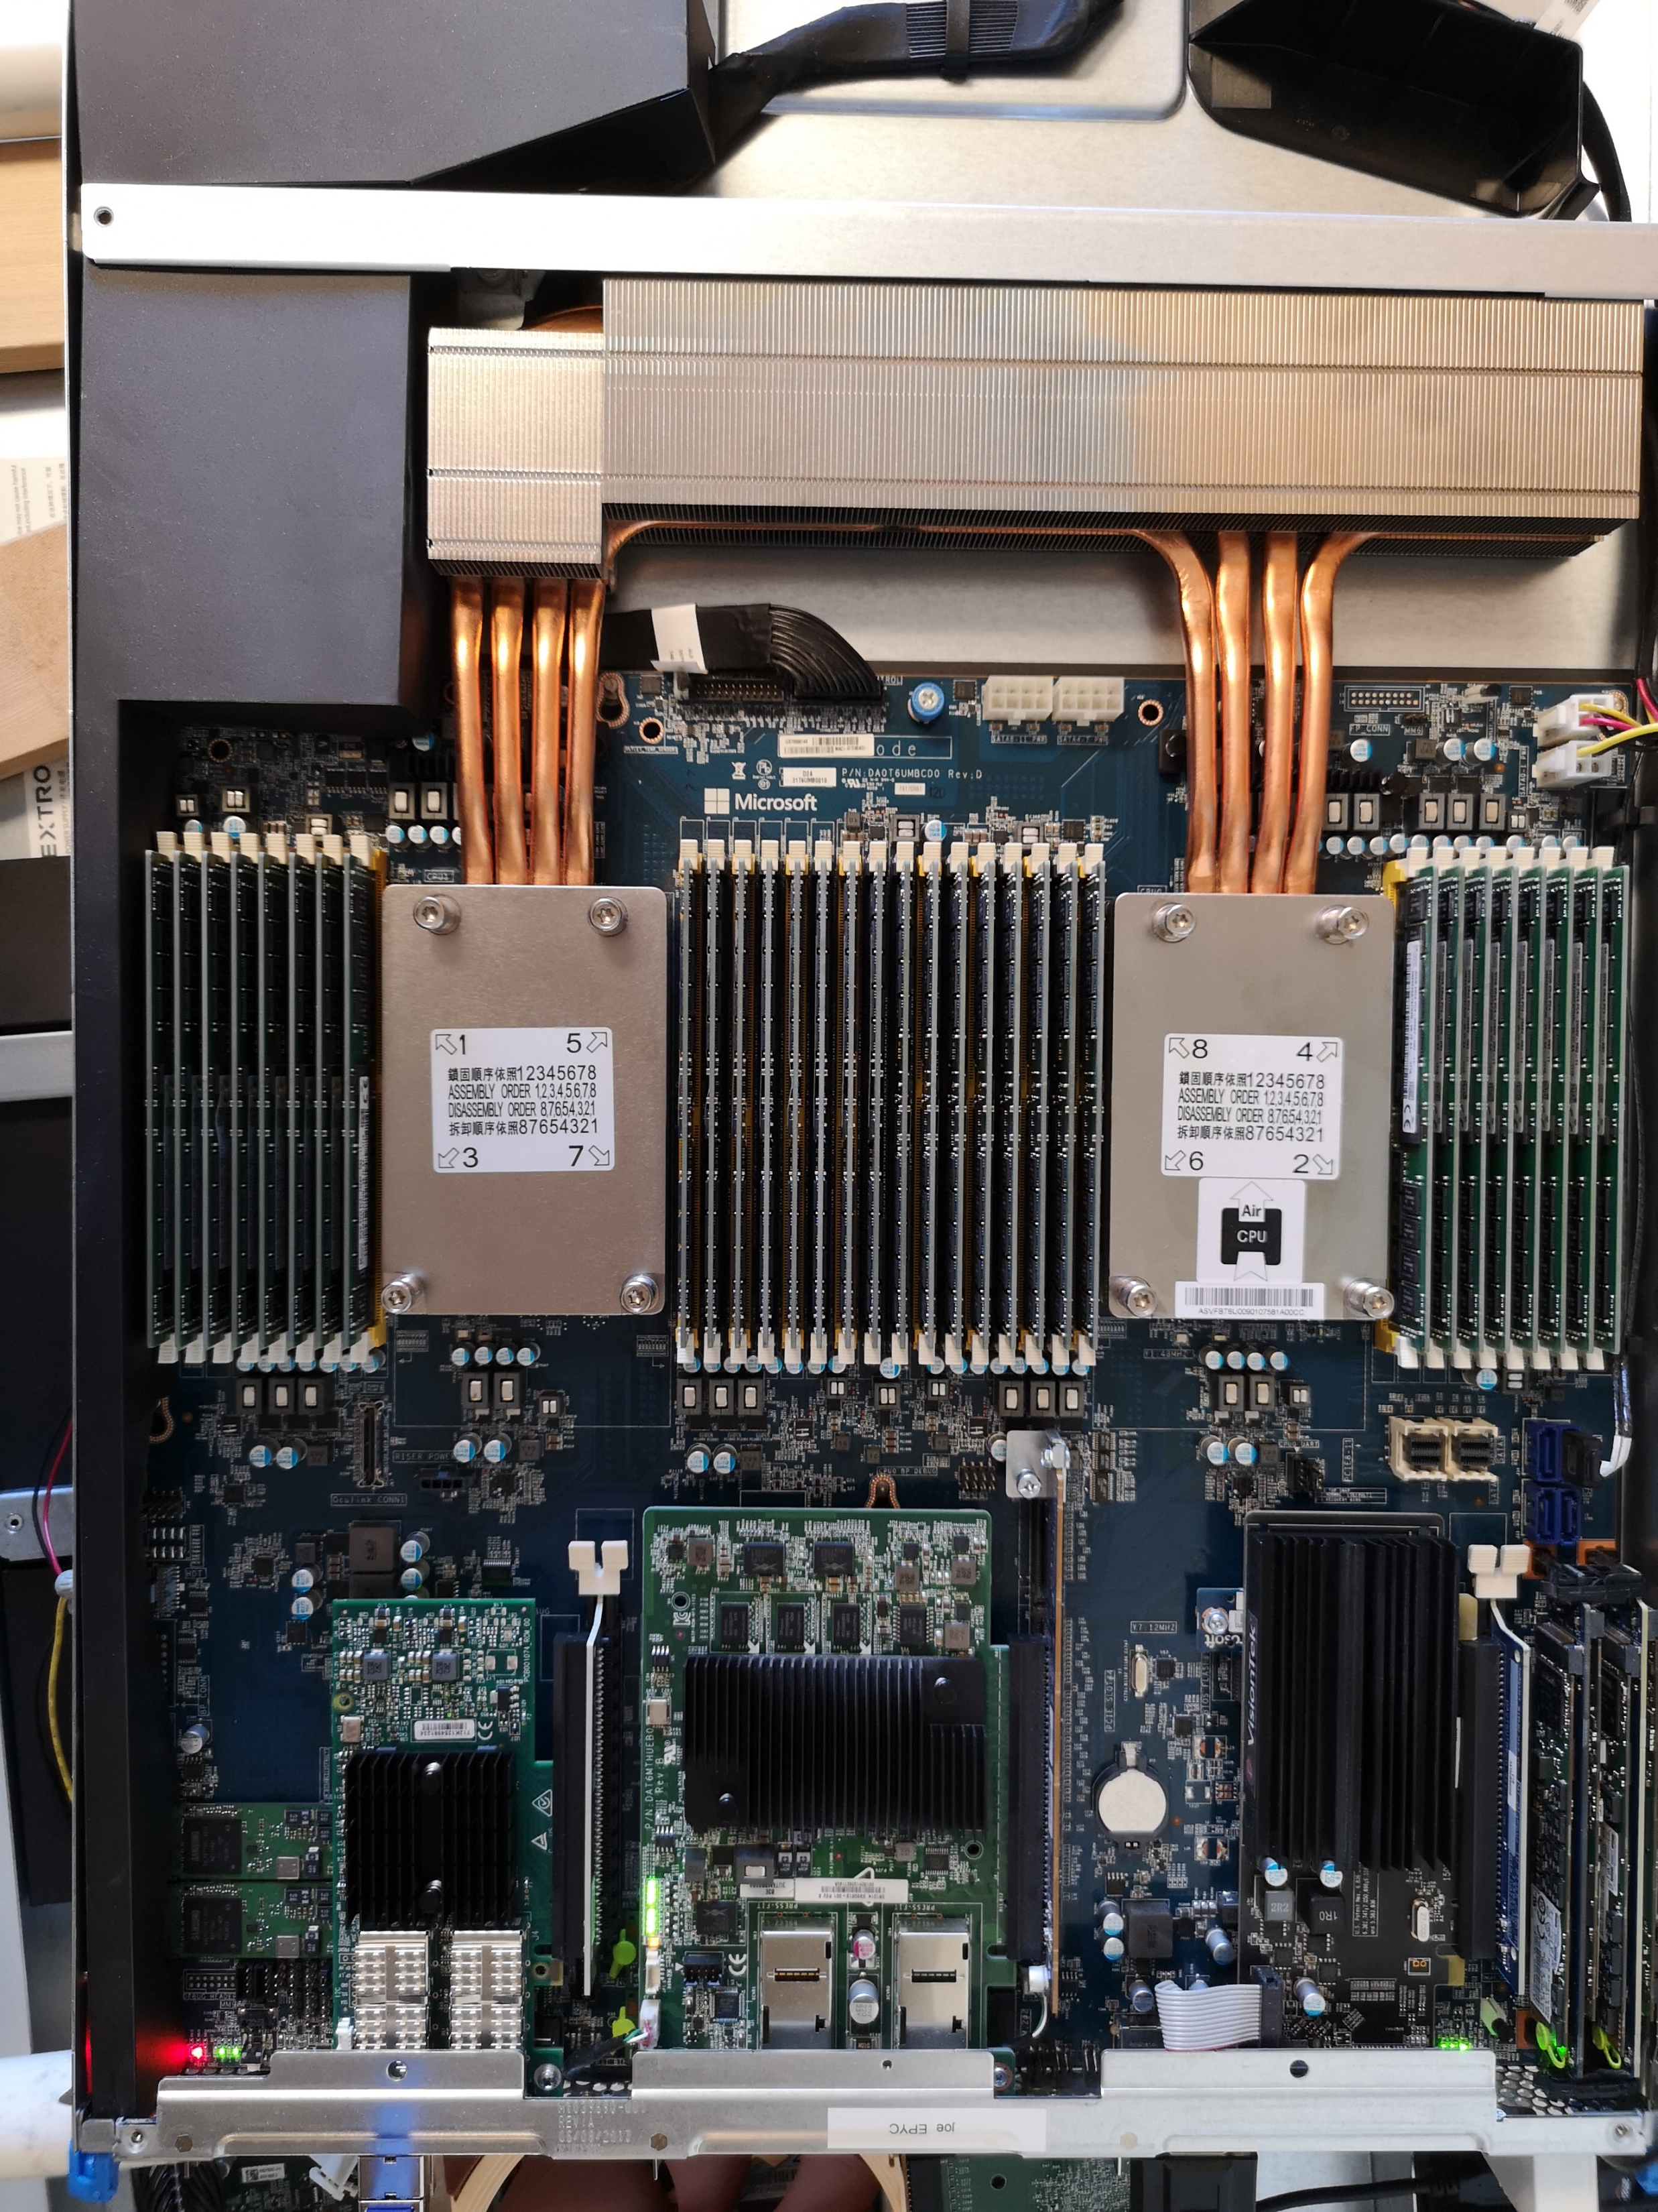
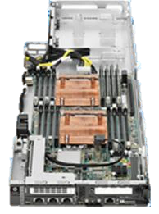
Servidores de Azure | Propósito especial
Ram
1
Cores
1
1
1
1
1
1
HPC
Procesador | 2 x 12 Core 2.4 GHz
Memoria | 128 Gib
Disco duro | 5 x 1 TB
Ssd | Ninguno
Nic | 10 Gb/s IP, 40 Gb/s Ib
GPU Gen 5
Procesador | 2 x 8 Core 2.6 GHz
Memoria | 256 Gib
Disco duro | 1 x 2 TB
Ssd | 1 x 960 GB SATA
Nic | 40 Gb/s
Gpu | 2 x 2 Computación Gpu
HB
Procesador | 2 x 32 Core 2.5 GHz
Memoria | 240 Gib
Disco duro | Ninguno
Ssd | 2 x 960 GB NVMe
Nic | Ethernet de 50 Gb/s, EDR IB de 100 Gb
HC
Procesador | 2 x 24 Core 3.4 GHz
Memoria | 352 Gib
Disco duro | Ninguno
Ssd | 2 x 960 GB NVMe
Nic | Ethernet de 50 Gb/s, EDR IB de 100 Gb
NDv2
Procesador | 2 x Skylake 24 Core 2.7 GHz
Memoria | 768 Gib
Disco duro | Ninguno
Ssd | 6 x 960 Gib NVMe
Nic | 40 Gb/s
Gpu | 8 GPU con NVLink
Lv2
Procesador | 2 x 32 núcleos 2.0GHz
Memoria | 1 Tib
Disco duro | Ninguno
Ssd | 12 x 2 TB NVMe
Nic | 40 Gb/s

Slide 36
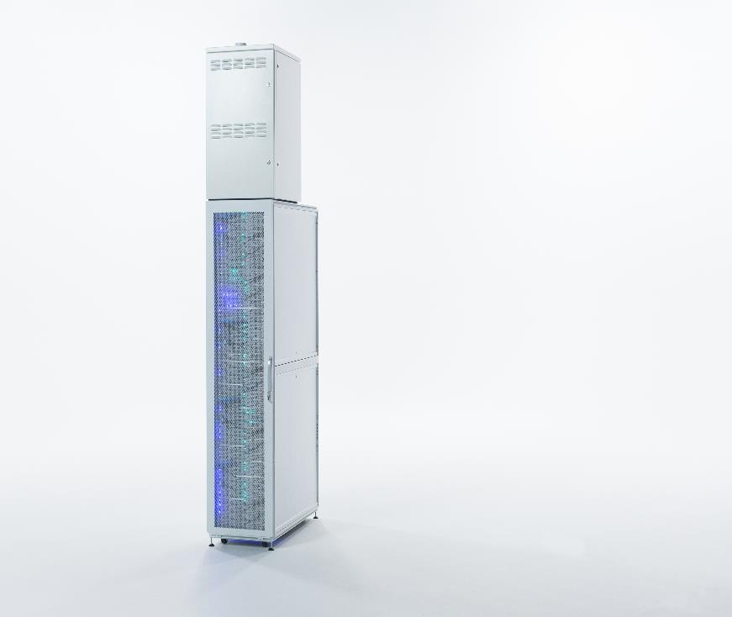
Tecnología energética de última generación: células de combustible
La transmisión directa al servidor puede duplicar la eficiencia energética y aumentar la fiabilidad
Microsoft está creando el primer piloto de centro de datos totalmente integrado impulsado por pilas de combustible

Slide 37
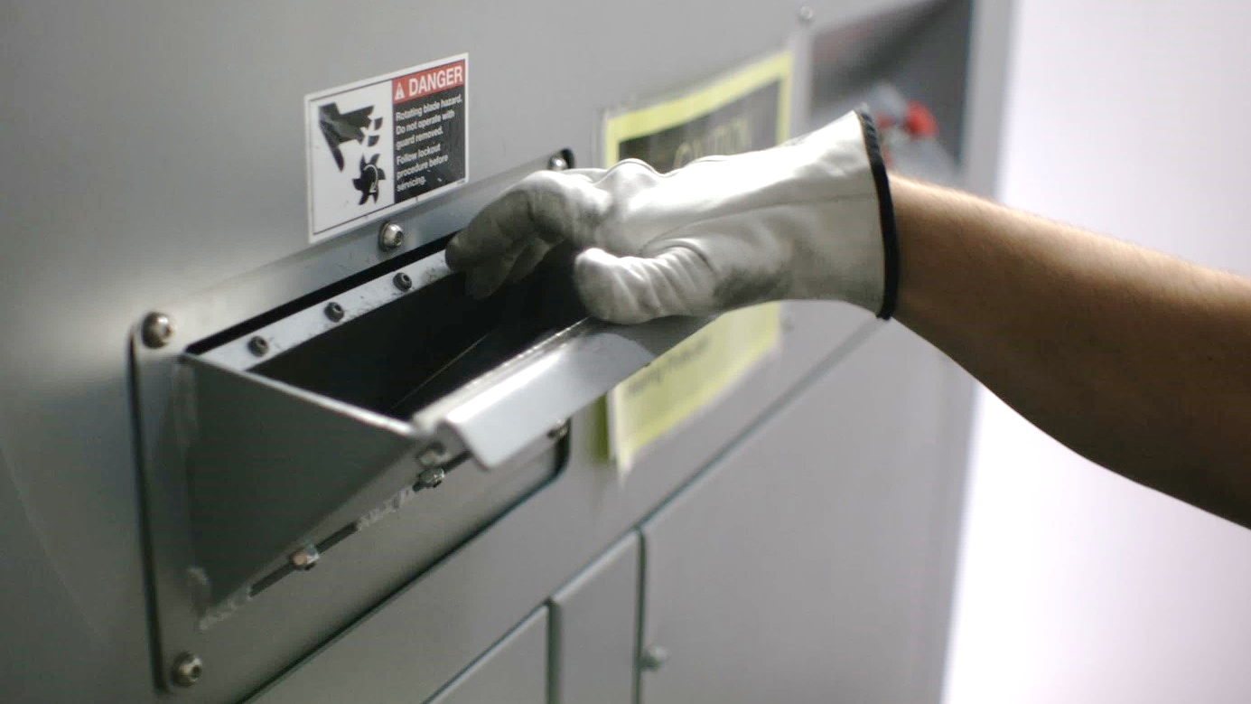
Notes:
Key Takeaway: El hardware que contiene sus datos nunca se ponen a disposición de terceros que no son de confianza, lo que garantiza una cadena de custodia fiable (y trazable), gracias a la destrucción in situ de la unidad.
Echemos un vistazo más profundo a uno de estos procesos específicamente, y los controles individuales que están en su lugar. Contamos con procesos de destrucción de unidades in situ que protegen sus datos. Los discos duros con datos de clientes que han fallado o alcanzado el final de su vida útil no salen de nuestra cadena de custodia y se destruyen in situ. Nuestro extenso proceso de cadena de custodia, desde la generación de boletos hasta el almacenamiento en contenedores seguros cerrados mientras espera la destrucción in situ, trabaja para garantizar que cada unidad sea rastreada y contabilizada, desde el momento en que son retiradas hasta el punto en que son destruidas bajo vigilancia de la cámara.
Cumple con NIST SP 800-88 R1, Directrices para la desinfección de medios
Los discos se destruyen físicamente para hacer imposible la recuperación de datos
El proceso de destrucción puede ser desintegrar, triturar, pulverizar o incinerar
Los registros de la destrucción se conservan y revisan como parte de nuestro proceso de auditoría y cumplimiento
https://docs.microsoft.com/en-us/azure/security/azure-physical-security#equipment-disposal
https://blogs.msdn.microsoft.com/azuregov/2017/03/30/data-security-qa-with-john-molesky-azure-security-engineering/

Slide 38
Dentro del almacenamiento de Azure

Slide 39
Arquitectura del Storage en Azure
Blob
Cola
Archivo
SMB
RAGRS Blob
Sello de almacenamiento
Sello de almacenamiento
LB
LB
Front-Ends
Front-Ends
Capa de partición
Capa de partición
Replicación geográfica
Capa DFS
Capa DFS
Replicación intra-sello
Replicación intra-sello

Slide 40
Almacenamiento de blobs premium
Costo de GB
Almacenamiento de objetos de Azure respaldado por unidades de estado sólido
Alto rendimiento y almacenamiento de objetos de baja latencia
Blobs de bloques y blobs en anexos
API consistente
Ejemplos de casos de uso
Cargas de trabajo interactivas como la edición de medios
Datos de telemetría
Transformación de datos
La organización en niveles de nivel de objeto a Hot está en la hoja de ruta
Premium
Hot
Cool
Archiving
Bajo
Hot
(10-20ms)
Latencia media
Premium
(4-8 ms)

Slide 41
SSD estándar
Mejoras en la escala/rend | Discos administrados HDD estándar | Discos administrados SSD estándar | Discos administrados Premium SSD
Latencia de disco | Milisegundos de doble dígito | Milisegundos de un solo dígito | Lectura sin caché : 4ms Escritura sin caché: 2 ms → ~1 ms (Q4 CY2018)
Tamaño máximo del disco | 4tb → 32 TB | 4tb → 32 TB | 4tb → 32 TB
IOPS máximos de disco | 500 IOPS | 500 IOPS | 7.500 IOPS
Ancho de banda máximo de disco | 60 Mbps | 60 Mbps | 250 Mbps

Slide 42
Project Direct Drive | Ultra SSD
El cliente habla directamente con el almacenamiento, de ahí el nombre Direct Drive
Rendimiento del disco local de la VM a escala
Totalmente configurable
Capacidad de hasta 64* TB
IOPS variables hasta 160.000
Rendimiento variable de hasta 2000 MB/s
Baja latencia
<1ms
Altos IOPS
hasta 160.000 IOPS por disco
Alto rendimiento
hasta 2000 MB/s por disco

Slide 43
Almacenamiento de alta densidad
Problema
Cada vez se almacenan en la nube volúmenes cada vez mayores de datos a los que se accede con poca frecuencia. ¿Cómo reducimos el costo de almacenar los datos del mundo?
Metas
Superar las limitaciones de las tecnologías existentes y el objetivo de preservar los zettabytes de datos con bajo costo y larga retención.
Solución
Tecnologías basadas en Vidrio y ADN.

Slide 44
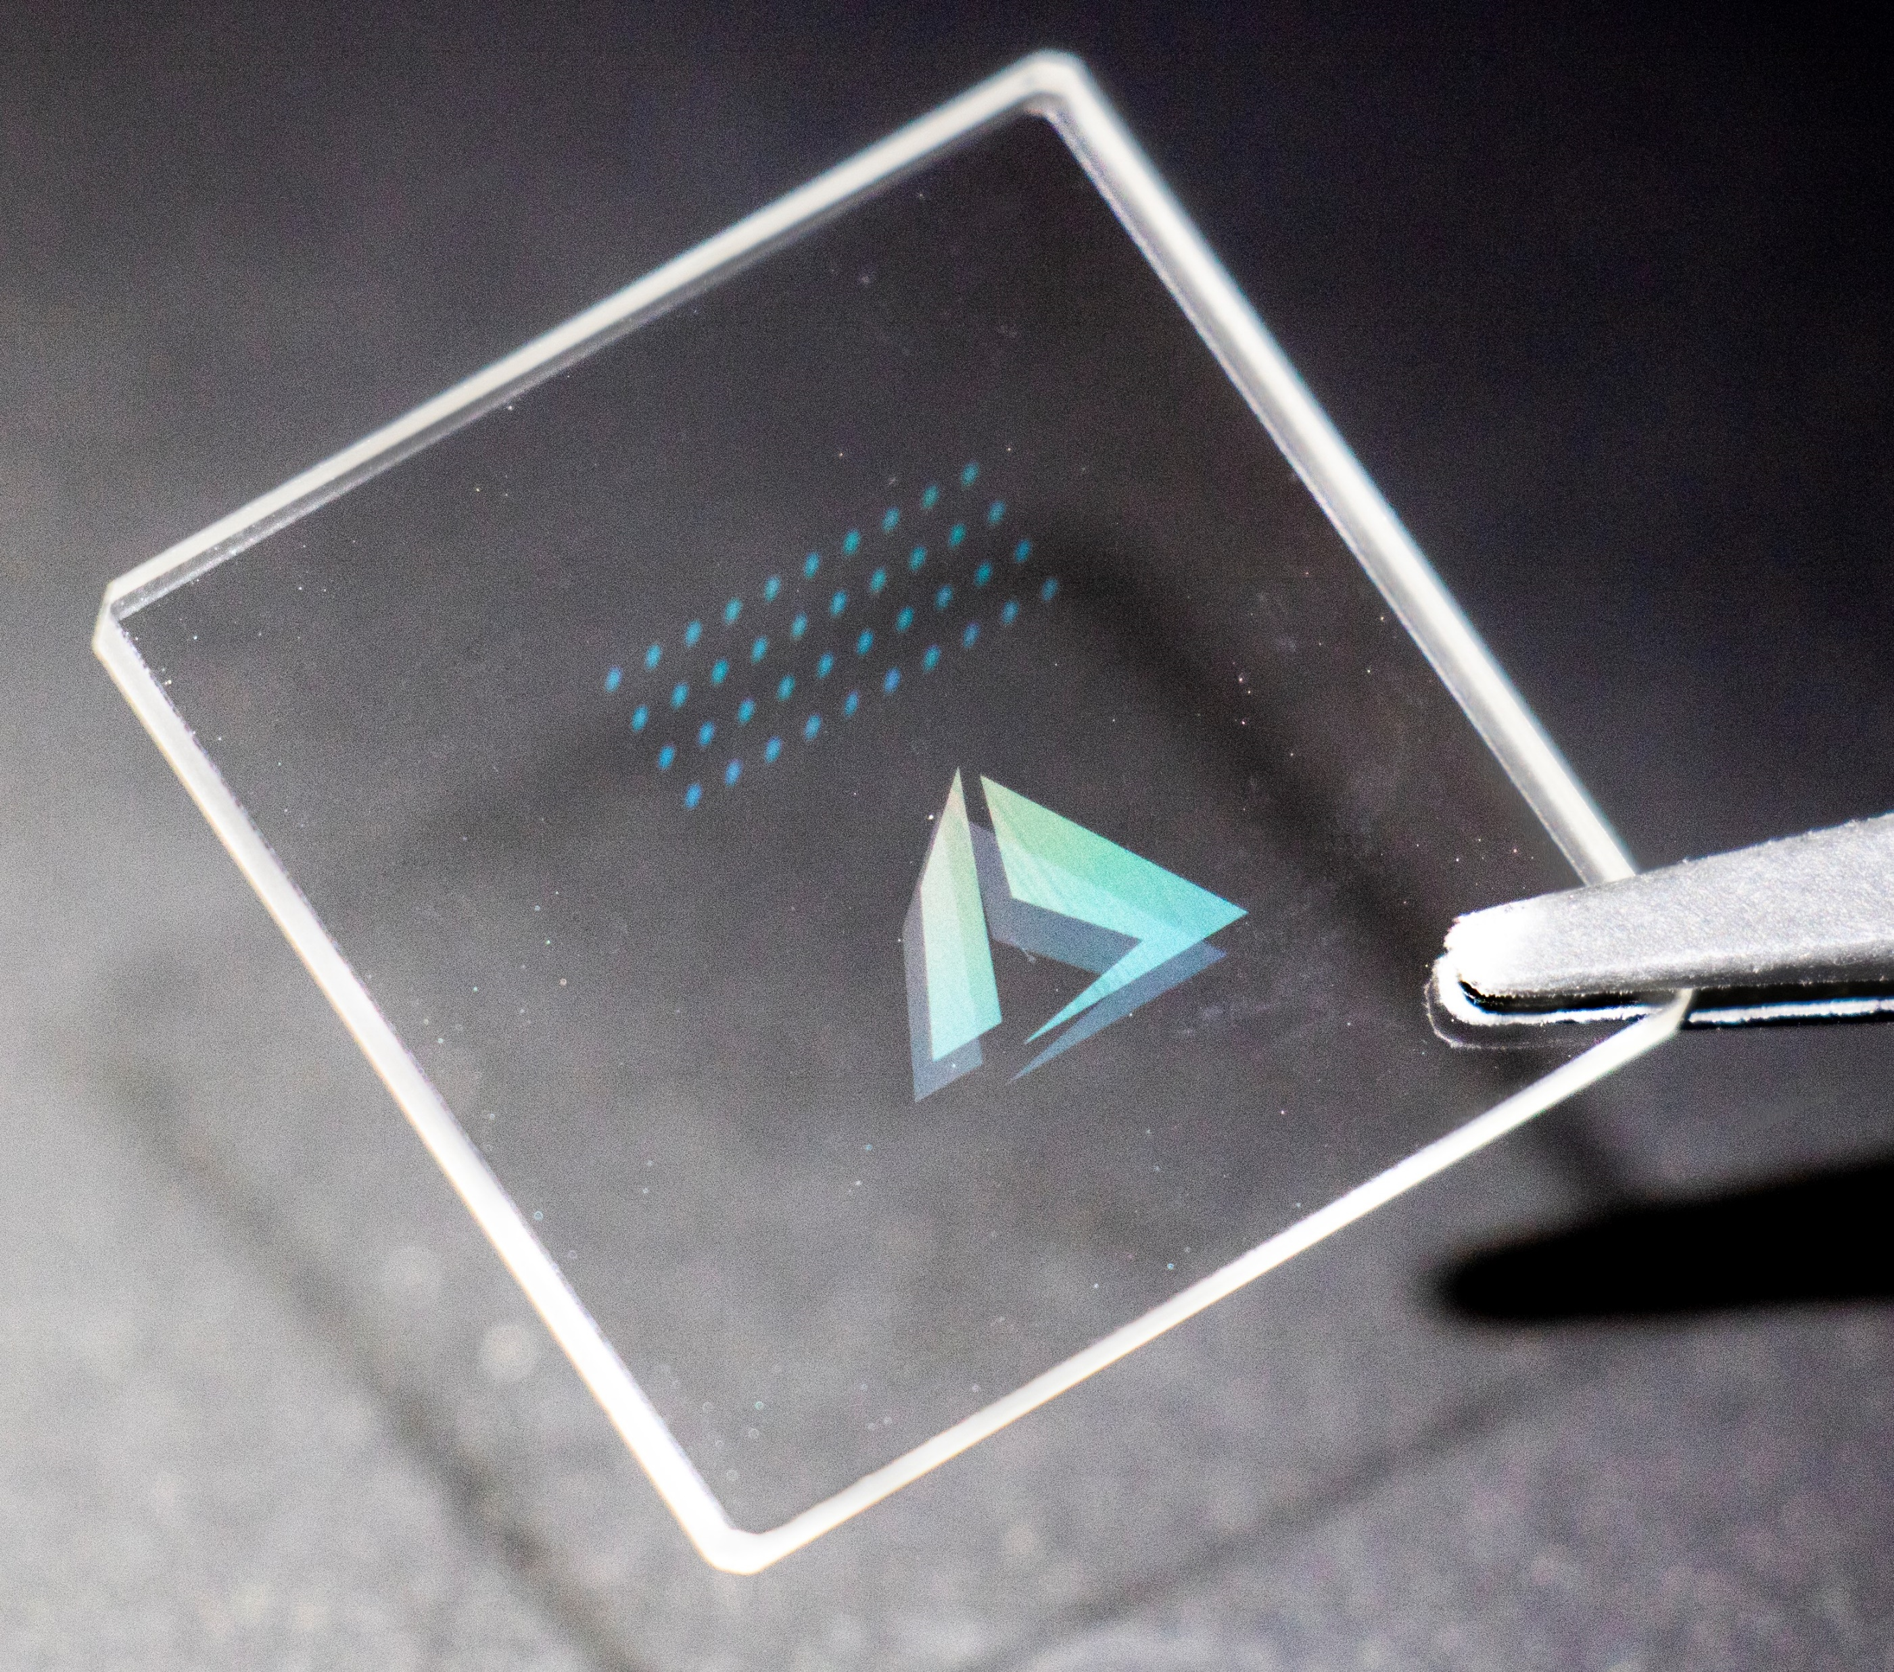
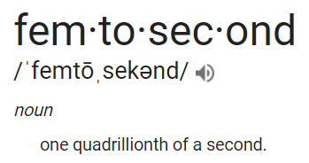


Project Silica
Datos almacenados en vidrio de cuarzo
Escrito con láseres de femtosegundo
Colaboración entre

Slide 45
Project Silica | Escritura
El material se modifica en el foco
Se forma un voxel
Una vez escrito existirá durante millones de años
Rayo láser
Voxel
Lente
Sílice
Enfoque de viga

Slide 46
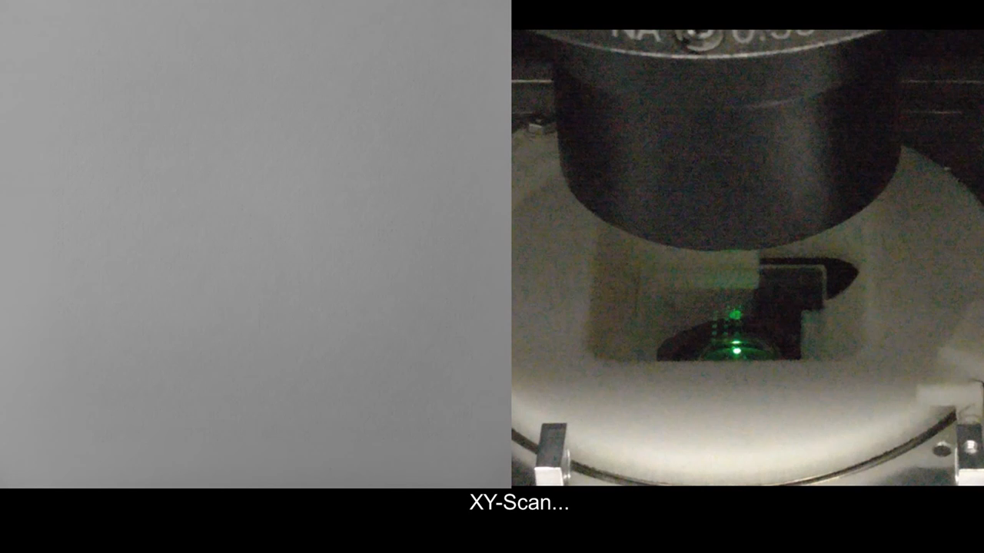
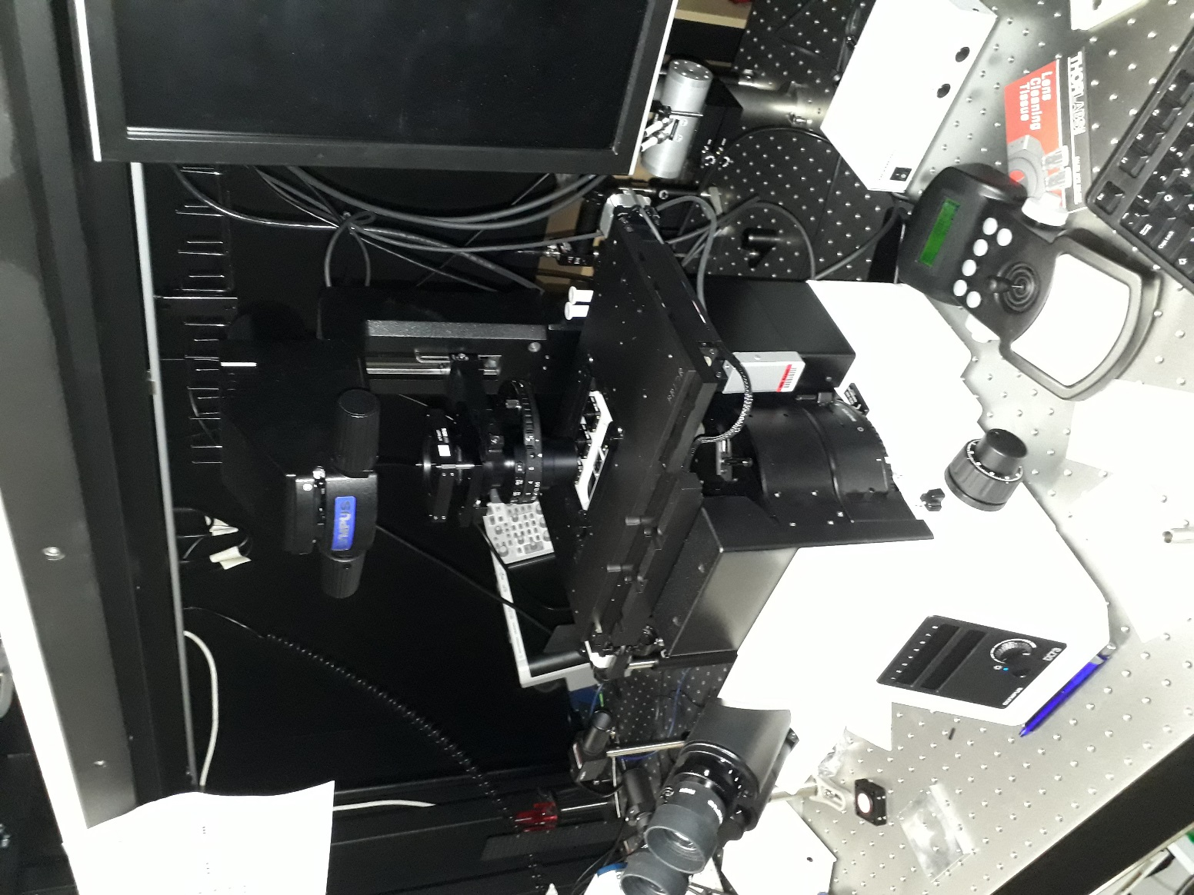
Project Silica | Lectura de datos
Cabezal de lectura temprana en
Microsoft Research Cambridge

Slide 47
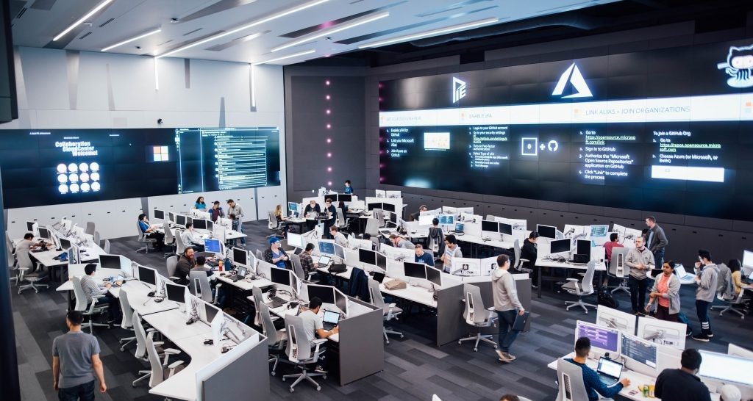
Centro de colaboración en la nube de Azure

Slide 48
¿Qué es Azure?
Dispositivos perimetrales
Azure Stack Hub
Azure Stack Edge
Azure Sphere
Azure Kinect
HoloLens
Serverless
Web
Móvil
Realidad mixta
Contenedores
Eventos + Integración
Bases de Datos
Analytics
AI + Machine Learning
Internet de las cosas
Media
Tools
Visual Studio
Github
Power Apps
Power BI
Infraestructura
Computo
Redes
Almacenamiento
Seguridad
Identidad

Slide 49
Microsoft Cloud
Office 365
Dynamics 365
Power Platform
Azure

Slide 50

Enfoque de Innovacion
Horizonte 3
Horizonte 2
Quantum
Horizonte 1
Artificial Intelligence
HoloLens
Internet of Things
Notes:
Given the pace of innovation, we look forward to ensure we’re investing in the technology that meets your needs.
For future investment, we think about the features/capabilities that should become available.
We think Quantum. Today, we offer Quantum services, ranging from pre-built solutions to software and quantum hardware that provides developers and customers access to some of the most competitive quantum offerings on the market. If we look to the future, customers like you will be able to swipe a credit card for quantum services - we’re constantly partnering with engineering to push the technology envelope so we can get there in the future.
Horizon 2.
In Horizon 2, you’ll see AI and Mixed Reality capabilities. Today, we offer many features and capabilities across AI and MR but are always striving to build more in the future - from machine learning, knowledge mining, apps/agents , and HoloLens capabilities, we’re constantly working to advance technology so we build services that meet your needs today and in the future.
Lastly, let’s talk to Horizon 1.
We’ve evolved products and services like IoT to become available sooner and faster based on customer needs. Today, we invest $5B in IoT to add new services and features for customers like you based on your need and the pace of innovation.
As we look at these horizons, we look at them in cycles. At Horizon 1, we’ve seen the customer demand increase, so we’ve invested in engineering and sales to ensure we’re building the product/service in need. We also ensure we have the right sales and marketing folks who are able to share it with you. At Horizon 2, we’re starting that investment cycle and at Horizon 3, we see it coming and plan for it
TRANSITION: As I mentioned before, the cloud is moving fast. And the pace of innovation continues to increase so we’re constantly staying ahead of the curve to ensure we’re meeting your needs today, tomorrow, and in the future.

Slide 51


Gracias
Gary Lezama
https://www.linkedin.com/in/garylezama/

